Slide 1

МИНОБРНАУКИ РОССИИ
Федеральное государственное бюджетное образовательное учреждение высшего образования «МИРЭА – Российский технологический университет» РТУ МИРЭА
ЛЕКЦИОННЫЕ МАТЕРИАЛЫ (ПРЕЗЕНТАЦИИ К ЛЕКЦИОННЫМ МАТЕРИАЛАМ)
Разработка защищенных автоматизированных систем
(наименование дисциплины (модуля) в соответствии с учебным планом)
Уровень | баклавриат
 | (бакалавриат, магистратура, специалитет)
Форма обучения | очная
 | (очная, очно-заочная, заочная)
Направление(-я) подготовки | 10.03.01 «Информационная безопасность»
 | (код и наименование)
Институт | кибербезопасности и информационных технологий (ИКБ)
 | (полное и краткое наименование)
Кафедра | КБ-1 «Защита информации»
 | (полное и краткое наименование кафедры, реализующей дисциплину (модуль))
Лектор | к.т.н., доц. Коданев Владимир Леонидович
 | (сокращенно – ученая степень, ученое звание; полностью – ФИО)
Москва 2023 г.

Slide 2
Объектно-ориентированное и прототипное проектирование АС
Лекция по теме № 6

Slide 3
Вопросы:
1. Классическая модель
2. Прототипирование, инкрементная и спиральная модели
3. Методология Microsoft Solution Framework (MSF)
4. Методологиия Rapid Application Development (RAD)
5. Методология Rational Unified Process (RUP)
6. Гибкие методологии

Slide 4
► Жизненный цикл ПО (ЖЦ АСЗИ) – изменение ПО во времени в ходе прохождения отдельных фаз его проектирования

Slide 5
Основной нормативным документ, регламентирующий состав процессов ЖЦ ПС – международный стандарт ISO/IEC 12207: 1995 «Information Technology – Software Life Cycle Process».
Стандарт определяет структуру ЖЦ, содержащую процессы, действия и задачи, которые должны быть выполнены во время создания ПС
ISO – International Organization for Standardization – Международная организация по стандартизации
IEC – International Electrotechnical Commission – Международная комиссия по электротехнике.
.
Notes:
ЖЦ ПС определяется как период времени, который начинается с момента принятия решения о необходимости создания ПС и закачивается в момент ее полного изъятия из эксплуатации. Основным нормативным документом, регламентирующим состав процессов ЖЦ ПС, является международный стандарт ISO/IEC 12207: 1995 "Information Technology – Software Life Cycle Process" (ISO – International Organization for Standardization – Международная организация по стандартизации, IEC – International Electrotechnical Commission – Международная комиссия поэлектротехнике). Этот стандарт определяет структуру ЖЦ, содержащую процессы, действия и задачи, которые должны быть выполнены во время создания ПС.
В данном стандарте ПС (или программный продукт) определяется как набор компьютерных программ, процедур и, возможно, связанной с ними документацией и данных. Процесс определяется как совокупность взаимосвязанных действий, преобразующих некоторые входные данные в выходные (Г. Майерс называет это трансляцией данных [11]). Каждый процесс характеризуется определенными задачами и методами их решения. В свою очередь, каждый процесс разделен на набор действий, а каждое действие – на набор задач. Каждый процесс, действие или задача инициируется и выполняется другим процессом по мере необходимости, причем не существует заранее определенных последовательностей выполнения (естественно, при сохранении связей по входным данным).
Следует отметить, что в Советском Союзе, а затем в России создание программного обеспечения (ПО) первоначально, в 70-е годы прошлого столетия, регламентировалось стандартами ГОСТ ЕСПД (Единой системы программной документации – серии ГОСТ 19.ХХХ), которые были ориентированы на класс относительно простых программ небольшого объема, создаваемых отдельными программистами. В настоящее время эти стандарты устарели концептуально и по форме, их сроки действия закончились и использование нецелесообразно.
Процессы создания автоматизированных систем (АС), в состав которых входит и ПО, регламентированы стандартами ГОСТ 34.601-90 "Информационная технология. Комплекс стандартов на автоматизированные системы. Стадии создания", ГОСТ 34.602-89 "Информационная технология. Комплекс стандартов на автоматизированные системы. Техническое задание на создание автоматизированной системы" и ГОСТ 34.603-92 "Информационная технология. Виды испытаний автоматизированных систем". Однако многие положения этих стандартов устарели, а другие отражены недостаточно, чтобы их можно было применять для серьезных проектов создания ПС. Поэтому в отечественных разработках целесообразно использовать современные международные стандарты.
В соответствии со стандартом ISO/IEC 12207 все процессы ЖЦ ПО разделены на три группы (рис.5.1).
Рис. 5.1. Процессы жизненного цикла программного обеспечения
В группах определено пять основных процессов: приобретение, поставка, разработка, эксплуатация и сопровождение. Восемь вспомогательных процессов обеспечивают выполнение основных процессов, а именно документирование, управление конфигурацией, обеспечение качества, верификация, аттестация, совместная оценка, аудит, разрешение проблем. Четыре организационных процесса обеспечивают управление, создание инфраструктуры, усовершенствование и обучение.
5.2. Основные процессы ЖЦ ПС
Процесс приобретения состоит из действий и задач заказчика, приобретающего ПС. Данный процесс охватывает следующие действия [2]:
инициирование приобретения;
подготовку заявочных предложений;
подготовку и корректировку договора;
надзор за деятельностью поставщика;
приемку и завершение работ.
Инициирование приобретения включает следующие задачи:
определение заказчиком своих потребностей в приобретении, разработке или усовершенствовании системы, программных продуктов или услуг;
анализ требований, предъявляемых к системе;
принятие решения относительно приобретения, разработки или усовершенствования существующего ПО;
проверку наличия необходимой документации, гарантий, сертификатов, лицензий и поддержки в случае приобретения программного продукта;
подготовку и утверждение плана приобретения, включающего требования к системе, тип договора, ответственность сторон и т.д.
Заявочные предложения должны содержать:
требования, предъявляемые к системе;
перечень программных продуктов;
условия приобретения и соглашения;
технические ограничения (например, по среде функционирования системы).
Заявочные предложения направляются к выбранному поставщику или нескольким поставщикам в случае тендера. Поставщик – это организация, которая заключает договор с заказчиком на поставку системы, ПО или программной услуги на условиях, оговоренных в договоре.
Подготовка и корректировка договора включает следующие задачи:
определение заказчиком процедуры выбора поставщика, включающей критерии оценки предложений возможных поставщиков;
выбор конкретного поставщика на основе анализа предложений;
подготовку и заключение договора с поставщиком;
внесение изменений (при необходимости) в договор в процессе его выполнения.
Надзор за деятельностью поставщика осуществляется в соответствии с действиями, предусмотренными в процессах совместной оценки и аудита. В процессе приемки подготавливаются и выполняются необходимые тесты. Завершение работ по договору осуществляется в случае удовлетворения всех условий приемки.
Процесс поставки охватывает действия и задачи, выполняемые поставщиком, который снабжает заказчика программным продуктом или услугой. Данный процесс включает следующие действия:
инициирование поставки;
подготовку ответа на заявочные предложения;
подготовку договора;
планирование работ по договору;
выполнение и контроль договорных работ и их оценку;
поставку и завершение работ.
Инициирование поставки заключается в рассмотрении поставщиком заявочных предложений и принятии решения, соглашаться ли с выставленными требованиями и условиями или предложить свои (согласовать). Планирование включает следующие задачи:
принятие решения поставщиком относительно выполнения работ своими силами или с привлечением субподрядчика;
разработку поставщиком плана управления проектом, содержащего организационную структуру проекта, разграничение ответственности, технические требования к среде разработки и ресурсам, управление субподрядчиками и др.
Процесс разработки предусматривает действия и задачи, выполняемые разработчиком, и охватывает работы по созданию ПО и его компонентов в соответствии с заданными требованиями. Сюда включается оформление проектной и эксплуатационной документации, подготовка материалов, необходимых для проверки работоспособности, и качества программных продуктов, материалов, необходимых для организации обучения персонала и др.
Процесс разработки включает следующие действия:
подготовительную работу;
анализ требований, предъявляемых к системе;
проектирование архитектуры системы;
анализ требований, предъявляемых к программному обеспечению;
проектирование архитектуры программного обеспечения;
детальное проектирование программного обеспечения;
кодирование и тестирование программного обеспечения;
интеграцию программного обеспечения;
квалификационное тестирование программного обеспечения;
интеграцию системы;
квалификационное тестирование системы;
установку программного обеспечения;
приемку программного обеспечения.
Подготовительная работа начинается с выбора модели ЖЦ ПО, соответствующей масштабу, значимости и сложности проекта. Действия и задачи процесса разработки должны соответствовать выбранной модели. Разработчик должен выбирать, адаптировать к условиям проекта и использовать согласованные с заказчиком стандарты, методы и средства разработки, а также составить план выполнения работ.
Анализ требований, предъявляемых к системе, подразумевает определение ее функциональных возможностей, пользовательских требований, требований к надежности, безопасности, требований к внешним интерфейсам, производительности и т.д. Требования к системе оцениваются, исходя из критериев реализуемости и возможности проверки при тестировании.
Проектирование архитектуры системы заключается в определении компонентов ее оборудования (аппаратуры), программного обеспечения и операций, выполняемых эксплуатирующим систему персоналом. Архитектура системы должна соответствовать требованиям, предъявляемым к системе, а также принятым проектным стандартам и методам.
Анализ требований к программному обеспечению предполагает определение следующих характеристик для каждого компонента ПО [11]:
функциональных возможностей, включая характеристики производительности и среды функционирования компонента;
внешних интерфейсов;
спецификаций надежности и безопасности;
эргономических требований;
требований к используемым данным;
требований к установке и приемке;
требований к пользовательской документации;
требований к эксплуатации и сопровождению.
Требования к программному обеспечению оцениваются, исходя из критериев соответствия требованиям, предъявляемым к системе в целом, реализуемости и возможности проверки при тестировании.
Проектирование архитектуры ПО включает следующие задачи для каждого компонента ПО:
трансформацию требований к ПО в архитектуру, определяющую на высоком уровне структуру ПО и состав его компонентов;
разработку и документирование программных интерфейсов ПО и баз данных (БД);
разработку предварительной версии пользовательской документации;
разработку и документирование предварительных требований к тестам и плана интеграции ПО.
Детальное проектирование ПО включает следующие задачи:
описание компонентов ПО и интерфейсов между ними на более низком уровне, достаточном для последующего кодирования и тестирования;
разработку и документирование детального проекта базы данных;
обновление (при необходимости) пользовательской документации;
разработку и документирование требований к тестам и плана тестирования компонентов ПО;
обновление плана интеграции ПО.
Кодирование и тестирование ПО включает следующие задачи:
кодирование и документирование каждого компонента ПО и базы данных, а также подготовку совокупности тестовых процедур и данных для их тестирования;
тестирование каждого компонента ПО и БД на соответствие предъявляемым к ним требованиям с последующим документированием результатов тестирования;
обновление документации (при необходимости);
обновление плана интеграции ПО.
Интеграция ПО предусматривает сборку разработанных компонентов ПО в соответствии с планом интеграции и тестирования агрегированных компонентов. Для каждого из агрегированных компонентов разрабатываются наборы тестов и тестовые процедуры, предназначенные для проверки каждого из квалификационных требований при последующем квалификационном тестировании. Квалификационное требование – это набор критериев или условий, которые необходимо выполнить, чтобы квалифицировать программный продукт как соответствующий своим спецификациям и готовый к использованию в условиях эксплуатации.
Квалификационное тестирование ПО проводится разработчиком в присутствии заказчика (по возможности) для демонстрации того, что ПОудовлетворяет своим спецификациям и готово к использованию в заданных условиях эксплуатации. Такое тестирование выполняется для каждого компонента программного продукта по всем разделам требований при широком варьировании тестов. При этом также проверяется полнота технической и пользовательской документации и ее адекватность самим компонентам ПО.
Интеграция системы заключается в сборке всех ее компонентов, включая ПО и оборудование. После интеграции система, в свою очередь, подвергается квалификационному тестированию на соответствие предъявляемым к ней требованиям. При этом также производится оформление и проверка полного комплекта документации на систему.
Установка ПО осуществляется разработчиком в соответствии с планом в той среде и на том оборудовании, которые предусмотрены договором. В процессе установки проверяется работоспособность ПО и БД. Если устанавливаемое ПО заменяет существующую систему, разработчик должен обеспечить их параллельное функционирование в соответствии с договором.
Приемка ПО предусматривает оценку результатов квалификационного тестирования ПО и системы и документирование результатов оценки, которые производятся заказчиком с помощью разработчика. Разработчик выполняет окончательную передачу ПО заказчику в соответствии с договором, обеспечивая при этом необходимое обучение и поддержку.
Процесс эксплуатации охватывает действия и задачи организации оператора, эксплуатирующего систему. Процесс эксплуатации включает следующие действия.
Подготовительная работа, которая включает проведение оператором следующих задач:
планирование действий и работ, выполняемых в процессе эксплуатации, и установка эксплуатационных стандартов;
определение процедур локализации и разрешения проблем, возникающих в процессе эксплуатации.
Эксплуатационное тестирование, осуществляемое для каждой очередной редакции программного продукта, после чего эта редакция передается в эксплуатацию.
Собственно эксплуатация системы, которая выполняется в предназначенной для этого среде в соответствии с пользовательской документацией.
Поддержка пользователей – оказание помощи и консультаций при обнаружении ошибок в процессе эксплуатации ПО.
Процесс сопровождения представляет собой действия и задачи, которые выполняются сопровождающей организацией, при изменениях (модификациях) программного продукта и соответствующей документации, вызванных возникшими проблемами или потребностями в модернизации или адаптации ПО.
Изменения, вносимые в соответствующее ПО, не должны нарушать его целостность. Процесс сопровождения включает его перенос в другую среду (миграцию) и заканчивается снятием ПО с эксплуатации.
Процесс сопровождения охватывает следующие действия:
подготовительную работу (планирование действий и работ, определение процедур локализации и разрешения проблем, возникающих в процессе сопровождения);
анализ проблем и запросов на модификацию ПО (анализ сообщений о возникшей проблеме или запроса на модификацию, оценка масштаба, стоимости модификации, получаемого эффекта, оценка целесообразности модификации);
модификацию ПО (внесение изменений в компоненты программного продукта и документацию в соответствии с правилами процесса разработки);
проверку и приемку (в части целостности модифицируемой системы);
перенос ПО в другую среду (конвертирование программ и данных, параллельная эксплуатация ПО в старой и новой среде в течение некоторого периода времени);
снятие ПО с эксплуатации по решению заказчика при участии эксплуатирующей организации, службы сопровождения и пользователей. При этом программные продукты и документации подлежат архивированию в соответствии с договором.
5.3. Вспомогательные процессы ЖЦ ПО
Процесс документирования. Предусматривает формализованное описание информации, созданной в течение ЖЦ ПО. Данный процесс состоит из набора действий, с помощью которых планируют, проектируют, разрабатывают, выпускают, редактируют, распространяют и сопровождают документы, необходимые для всех заинтересованных лиц, таких как руководство, технические специалисты и пользователи системы.
Процесс документирования включает следующие действия [2]:
подготовительную работу;
проектирование и разработку;
выпуск документации;
сопровождение.
Процесс управления конфигурацией включает административные и технические процедуры на всем протяжении ЖЦ ПО для определения состояния компонентов ПО, описания и подготовки отчетов о состоянии компонентов ПО и запросов на модификацию, обеспечения полноты, совместимости и корректности компонентов ПО, управления хранением и поставкой ПО.
Согласно стандарту IEEE-90 под конфигурацией ПО понимается совокупность его функциональных и физических характеристик, установленных в технической документации и реализованных в ПО. Управление конфигурацией позволяет организовать, систематически учитывать и контролировать внесение изменений в ПО на всех стадиях ЖЦ. Общие принципы и рекомендации по управлению конфигурацией ПО отражены в стандарте ISO/IEC 15288 "Information Technology. Software Life Cycle Process. Configuration Management for Software".
Процесс управления конфигурацией включает следующие действия:
подготовительную работу, заключающуюся в планировании управления конфигурацией;
идентификацию конфигурации, устанавливающую правила, с помощью которых однозначно идентифицируются компоненты ПО и их версии. При этом каждому компоненту однозначно соответствует комплект документации;
контроль конфигурации – действие, предназначенное для систематической оценки предлагаемых модификаций ПО и координированной их реализации с учетом эффективности каждой модификации и затрат на ее выполнение;
учет состояния конфигурации, представляющий собой регистрацию состояния компонентов ПО. Обеспечивает подготовку отчетов о реализованных и отвергнутых модификациях версий компонентов ПО. Совокупность отчетов дает однозначное отражение текущего состояния системы и ее компонентов, а также обеспечивает ведение истории модификаций;
оценку конфигурации, заключающуюся в определении функциональной полноты компонентов ПО, а также соответствия их физического состояния текущему техническому описанию;
управление выпуском и поставку, охватывающие изготовление эталонных копий программ и документации, их хранение и поставку пользователям в соответствии с порядком, принятом в организации.
Процесс обеспечения качества должен обеспечивать гарантии того, что ПО и процессы его ЖЦ соответствуют заданным требованиям и утвержденным планам. Под качеством ПО понимается совокупность свойств, которая характеризует способность ПО удовлетворять заданным требованиям. Для получения достоверных оценок о создаваемом ПО процесс обеспечения его качества должен происходить независимо от субъектов, непосредственно связанных с разработкой программного продукта. При этом могут использоваться результаты других вспомогательных процессов, таких как верификация, аттестация, совместная оценка, аудит и разрешение проблем.
Процесс обеспечения качества включает следующие действия:
подготовительную работу (координацию с другими вспомогательными процессами и планирование самого процесса обеспечения качества ПО с учетом используемых стандартов, методов, процедур и средств);
обеспечение качества продукта, подразумевающего гарантированное полное соответствие ПО и его документации требованиям заказчика, предусмотренным в договоре;
обеспечение качества процесса, предполагающее гарантированное соответствие процессов ЖЦ ПО, методов разработки, среды разработки и квалификации персонала условиям договора, установленным стандартам и процедурам;
обеспечение прочих показателей качества ПО, осуществляемое в соответствии с условиями договора и стандартом качества ISO 9001.
Процесс верификации состоит в определении того факта, что ПО, являющееся результатом некоторой деятельности, полностью удовлетворяет требованиям или условиям, обусловленным предшествующими действиями. Для повышения эффективности всего процесса ЖЦ ПОверификация должна как можно раньше интегрироваться с использующими ее процессами (т.е. с поставкой, разработкой, эксплуатацией). Процесс верификации может включать анализ, оценку и тестирование.
Верификация может проводиться с различными степенями независимости (от самого исполнителя до специалистов другой организации, не зависящей от поставщика, разработчика и т.д.). В процессе верификации проверяются следующие условия:
непротиворечивость требований, предъявляемых к системе, и степень учета потребностей пользователей;
возможность поставщика выполнить заданные требования;
соответствие выбранных процессов ЖЦ ПО условиям договора;
адекватность стандартов, процедур и среды разработки процессам ЖЦ ПО;
соответствие проектных спецификаций ПО заданным требованиям;
корректность описания в проектных спецификациях входных и выходных данных, последовательности событий, интерфейсов, логики и т.д.;
соответствие кода проектным спецификациям и требованиям;
тестируемость и корректность кода, его соответствие принятым стандартам кодирования;
корректность интеграции компонентов ПО в систему;
адекватность, полнота и непротиворечивость документации.
Процесс аттестации предназначен для определения полноты соответствия заданных требований и созданного ПО их конкретному функциональному назначению (тому, что требуется потребителю). Под аттестацией обычно понимается подтверждение и оценка достоверности проведенного тестирования программного продукта. Аттестация должна гарантировать полное соответствие ПО спецификациям, требованиям и документации, а также возможность безопасного и надежного применения ПО пользователем.
Аттестация, как и верификация, может осуществляться с различными степенями независимости (вплоть до организации, не зависящей от поставщика, разработчика, оператора или службы сопровождения).
Процесс совместной оценки предназначен для оценки состояния работ по проекту и программному продукту, создаваемому при выполнении этих работ. Он сосредоточен в основном на контроле планирования и управления ресурсами, персоналом, аппаратурой и инструментальными средствами проекта.
Оценка применяется как на уровне управления проектом, так и на уровне технической реализации проекта и проводится в течение всего срока действия договора. Данный процесс может выполняться двумя сторонами, участвующими в договоре, при этом одна сторона проверяет другую.
Процесс аудита представляет собой определение соответствия проекта и продукта требованиям, планам и условиям договора. Аудит может выполняться двумя любыми сторонами, участвующими в договоре, когда одна сторона проверяет другую.
Аудит – это ревизия (проверка), проводимая компетентным органом (лицом) в целях обеспечения независимой оценки степени соответствия ПО или процессов установленным требованиям.
Аудит служит для установления соответствия реальных работ и отчетов требованиям, планам и контракту. Аудиторы не должны иметь прямойзависимости от разработчиков ПО. Они определяют состояние работ, использование ресурсов, соответствие документации спецификациям и стандартам, корректность тестирования и др.
Процесс разрешения проблем предусматривает анализ и разрешение проблем (включая обнаруженные несоответствия), которые обнаружены в ходе разработки, эксплуатации или других процессов независимо от их происхождения или источника.
5.4. Организационные процессы ЖЦ ПО
Процесс управления состоит из действий и задач, которые могут выполняться любой стороной, управляющей своими процессами. Данная сторона (менеджер) отвечает за управление выпуском продукта, управление проектом и управление задачами соответствующих процессов, таких как приобретение, поставка, разработка, эксплуатация, сопровождение и др.
Процесс управления включает следующие действия:
инициирование и определение области управления – менеджер должен убедиться, что необходимые для управления ресурсы (персонал, оборудование и технология) имеются в его распоряжении в достаточном количестве;
планирование, как действие, подразумевает выполнение следующих задач:
составление графиков выполнения работ;
оценку затрат;
выделение требуемых ресурсов;
распределение ответственности;
оценку рисков, связанных с конкретными задачами;
создание инфраструктуры управления.
Процесс создания инфраструктуры охватывает выбор и поддержку технологий, стандартов и инструментальных средств, используемых для разработки, эксплуатации или сопровождения ПО. Инфраструктура должна модифицироваться и сопровождаться в соответствии с изменениями требований к соответствующим процессам. Инфраструктура, в свою очередь, является одним из объектов управления конфигурацией.
Процесс создания инфраструктуры включает следующие действия:
подготовительную работу;
создание инфраструктуры;
сопровождение инфраструктуры.
Процесс усовершенствования предусматривает оценку, измерение, контроль и собственно усовершенствование процессов ЖЦ ПО. Этот процесс включает три основных действия:
создание процесса;
оценку процесса;
усовершенствование процесса.
Усовершенствование процессов ЖЦ ПО направлено на повышение производительности труда всех участвующих в них специалистов за счет совершенствования используемой технологии, методов управления, выбора инструментальных средств и обучения персонала. Усовершенствование основано на анализе достоинств и недостатков каждого процесса. Такому анализу способствует накопление в организации исторической, технической, экономической и иной информации по реализованным проектам.
Процесс обучения включает первоначальное обучение и последующее постоянное повышение квалификации персонала и состоит из трех действий:
подготовительной работы;
работки учебных материалов;
реализации планов обучения.
5.5. Взаимосвязь между процессами ЖЦ ПО
Процессы ЖЦ ПО, регламентируемые стандартом ISO/IEC 12207, могут использоваться различными организациями в конкретных проектах самым различным образом [2]. Тем не менее, стандарт предлагает некоторый базовый набор взаимодействий между процессами с различных точек зрения (либо в различных аспектах), который показан на рис.5.2.
Рис. 5.2. Взаимосвязь между процессами жизненного цикла программного обеспечения
Такими аспектами являются:
договорный аспект, в котором заказчик и поставщик вступают в договорные отношения и реализуют процессы приобретения и поставки;
аспект управления, который включает действия управления лицами, участвующими в ЖЦ ПО (поставщик, заказчик, разработчик, оператор и др.);
аспект эксплуатации, включающий действия оператора по предоставлению услуг пользователям системы;
инженерный аспект, который содержит действия разработчика или службы сопровождения по решению технических задач, связанных с разработкой или модификацией программных продуктов;
аспект поддержки, связанный с реализацией вспомогательных процессов, с помощью которых службы поддержки предоставляют необходимые услуги всем остальным участникам работ. В этом аспекте можно выделить аспект управления качеством ПО, включающий процессы обеспечения качества, верификацию, аттестацию, совместную оценку и аудит.
Организационные процессы выполняются на корпоративном уровне или на уровне всей организации в целом, создавая базу для реализации и постоянного совершенствования процессов ЖЦ ПО.
5.6. Модели и стадии ЖЦ ПО
Под моделью ЖЦ ПО понимается структура, определяющая последовательность выполнения и взаимосвязи процессов, действий и задач на протяжении ЖЦ ПО. Модель ЖЦ зависит от специфики, масштаба и сложности проекта и специфики условий, в которых система создается и функционирует.
Стандарт ISO/IEC 12207 не предлагает конкретную модель ЖЦ и методы разработки ПО. Его положения являются общими для любых моделей ЖЦ, методов и технологий разработки ПО. Стандарт описывает структуру процессов ЖЦ ПО, но не конкретизирует, как реализовать или выполнить действия и задачи, включенные в эти процессы.
Модель ЖЦ любого конкретного ПО определяет характер процесса его создания, который представляет собой совокупность упорядоченных во времени, взаимосвязанных и объединенных в стадии (фазы) работ, выполнение которых необходимо и достаточно для создания ПО, соответствующего заданным требованиям.
Под стадией (фазой) создания ПО понимается часть процесса создания ПО, ограниченная некоторыми временными рамками и заканчивающаяся выпуском конкретного продукта (моделей ПО, программных компонентов, документации и пр.), определяемого заданными для данной стадии требованиями. Стадии создания ПО выделяются по соображениям рационального планирования и организации работ, заканчивающихся заданными результатами. В состав ЖЦ ПО обычно включаются следующие стадии:
формирование требований к ПО;
проектирование (разработка системного проекта);
реализация (может быть разбита на подэтапы: детальное проектирование, кодирование);
тестирование (может быть разбито на автономное и комплексное тестирование и интеграцию);
ввод в действие (внедрение);
эксплуатация и сопровождение;
снятие с эксплуатации.
Некоторые специалисты [1] вводят дополнительно начальную стадию – анализ осуществимости системы. Здесь имеется в виду программно-аппаратная система, для которой создается, приобретается или модифицируется ПО.
Стадия формирования требований к ПО является одной из важнейших и определяет в значительной (даже решающей!) степени успех всего проекта. Началом этой стадии является получение одобренной и утвержденной архитектуры системы с включением основных соглашений о распределении функций между аппаратурой и программами. Этот документ должен также содержать подтверждение общего представления о функционировании ПО с включением основных соглашений о распределении функций между человеком и системой.
Стадия формирования требований к ПО включает следующие этапы.
Планирование работ, предваряющее работы над проектом. Основными задачами этапа являются определение целей разработки, предварительная экономическая оценка проекта, построение плана-графика выполнения работ, создание и обучение совместной рабочей группы.
Проведение обследования деятельности автоматизируемой организации (объекта), в рамках которого осуществляются предварительное выявление требований к будущей системе определение структуры организации, определение перечня целевых функций организации, анализ распределения функций по подразделениям и сотрудникам, выявление функциональных взаимодействий между подразделениями, информационных потоков внутри подразделений и между ними, внешних по отношению к организации объектов и внешних информационных воздействий, анализ существующих средств автоматизации деятельности организации.
Построение модели деятельности организации (объекта), предусматривающее обработку материалов обследования и построение двух видов моделей:
модели "AS-IS" ("как есть"), отражающей существующее на момент обследования положение дел в организации и позволяющей понять, каким образом работает данная организация, а также выявить узкие места и сформулировать предложения по улучшению ситуации;
модели "TO-BE" ("как должно быть"), отражающей представление о новых технологиях работы организации.
Каждая из моделей должна включать полную функциональную и информационную модель деятельности организации, а также (при необходимости) модель, описывающую динамику поведения организации. Заметим, что построенные модели имеют самостоятельное практическое значение, независимо от того, будет ли на предприятии разрабатываться и внедряться информационная система, поскольку с их помощью можно обучать сотрудников и совершенствовать бизнес-процессы предприятия.
Результатом завершения стадии формирования требований к ПО являются спецификации ПО, функциональные, технические и интерфейсные спецификации, для которых подтверждена их полнота, проверяемость и осуществимость.
Стадия проектирования включает следующие этапы.
Разработка системного проекта ПО. На этом этапе дается ответ на вопрос "Что должна делать будущая система?", а именно: определяются архитектура системы, ее функции, внешние условия функционирования, интерфейсы и распределение функций между пользователями и системой, требования к программным и информационным компонентам, состав исполнителей и сроки разработки, план отладки ПО и контроль качества.
Основу системного проекта составляют модели проектируемой системы, которые строятся на модели "TO-BE". Результатом разработки системного проекта должна быть одобренная и подтвержденная спецификация требований к ПО: функциональные, технические и интерфейсные спецификации, для которых подтверждена их полнота, проверяемость и осуществимость.
Разработка детального (технического) проекта. На этом этапе осуществляется собственно проектирование ПО, включающее проектирование архитектуры системы и детальное проектирование. Таким образом, дается ответ на вопрос: "Как построить систему, чтобы она удовлетворяла требованиям?"
Результатом детального проектирования является разработка верифицированной спецификации ПО, включающей:
формирование иерархии программных компонентов, межмодульных интерфейсов по данным и управлению;
спецификация каждого компонента ПО, имени, назначения, предположений, размеров, последовательности вызовов, входных и выходных данных, ошибочных выходов, алгоритмов и логических схем;
формирование физической и логической структур данных до уровня отдельных полей;
разработку плана распределения вычислительных ресурсов (времени центральных процессоров, памяти и др.);
верификацию полноты, непротиворечивости, осуществимости и обоснованности требований;
предварительный план комплексирования и отладки, план руководства для пользователей и приемных испытаний.
Завершением стадии детального проектирования является сквозной контроль проекта или критический поблочный анализ проекта.
Стадия реализации – выполнение следующих работ.
Разработка верифицированной детальной спецификации каждой подпрограммы (блока не более чем из 100 исходных команд языка высокого уровня).
Внешние спецификации должны содержать следующие сведения:
имя модуля — указывается имя, применяемое для вызова модуля (для модуля с несколькими входами для каждого входа должны быть отдельные спецификации);
функция – дается определение функции или функций, выполняемых модулем;
список параметров (число и порядок следования), передаваемых модулю;
входные параметры – точное описание всех данных, возвращаемых модулем (должно быть определено поведение модуля при любых входных условиях);
внешние эффекты (печать сообщения, чтение запроса с терминала и т. п.).
Проектирование логики модулей и программирование (кодирование) модулей.
Проверка правильности модулей.
Тестирование модулей.
Описание базы данных до уровня отдельных параметров, символов и битов.
План приемных испытаний.
Руководство пользователю.
Предварительный план комплексирования и отладки. Содержание последующих стадий в основном совпадает с соответствующими процессами ЖЦ ПО [9]. Вообще технологические стадии выделяются исходя из соображений разумного и рационального планирования и организации работ. Возможный вариант взаимосвязи и стадий работ с процессами ЖЦ ПО показан на рис.5.3.
Рис. 5.3. Взаимосвязь между процессами и стадиями разработки в жизненном цикле программного обеспечения

Slide 6
Четыре «П» разработки АСЗИ (ПО)
Персонал (кто это делает)
Процесс (способ, которым это делается)
Проект (выполнение необходимых действий)
Продукт (артефакты)

Slide 7
Процесс создания АСЗИ (ПО) – определение полного набора видов деятельности, необходимых для преобразования требований пользователя в продукт.
Процесс служит шаблоном для создания проекта.
Процесс определяет:
кто делает
что делает
когда делает
как достичь цели

Slide 8
1. Классическая модель

Slide 9
Классическая модель проектирования ПО
► Предложена в 1960-х годах, впервые описана в 1970 г. В.Ройсом
► Водопадный (однократный) подход
► Относится к прогнозирующим методологиям
► Предполагает полное наличие всех требований на момент старта проекта
► Требования не могут меняться в процессе проектирования
► Программный продукт появляется по окончании проектирования
► Промежуточные версии не предусмотрены

Slide 10
Модификации классической модели:
► Общепринятая линейная модель
► Классическая итерационная модель
• Предложена В. Ройсом, 1970 г.
• Обратная связь после каждого этапа
► Каскадная модель
• Завершение каждого этапа проверкой
► Строгая каскадная модель
• Минимизация возвратов к пройденным этапам

Slide 11
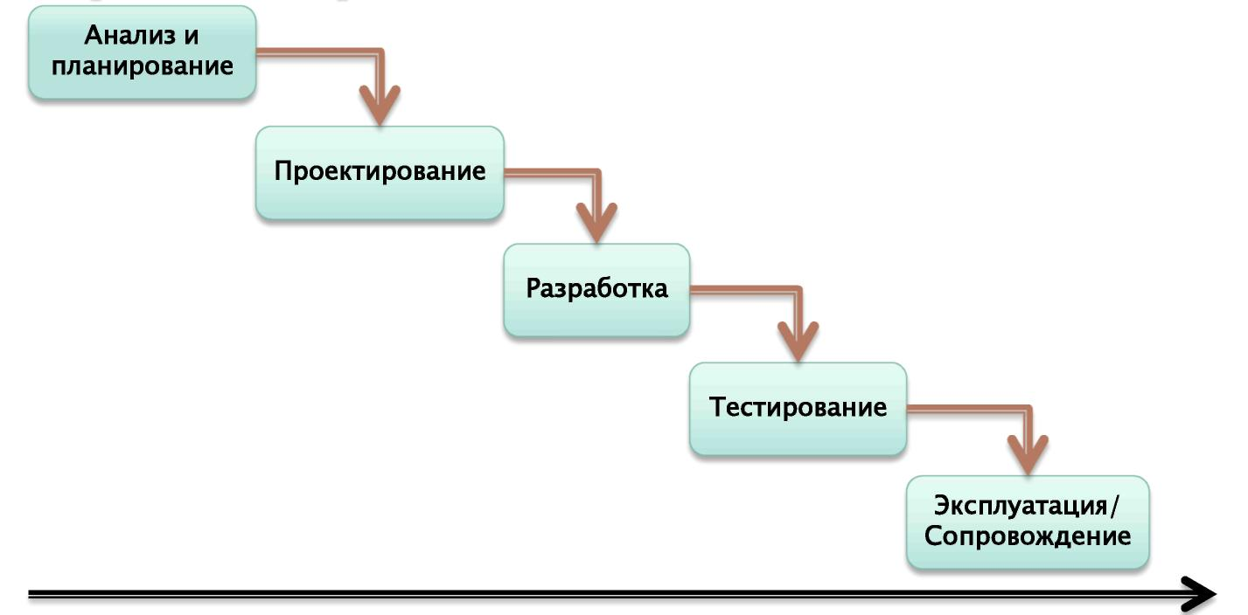
Общепринятая линейная модель
Notes:
Этап анализа и планирования: Клиент должен высказать все свои требования
Этап проектирования: Создается архитектура системы и разрабатываются алгоритмы
Этап разработки: кодирование (алгоритмы превращаются в программы)
Этап тестирования: Не связан с этапом разработки
Применение: Заказное ПО, имеющее несколько инсталляций (военные проекты, банковские проекты, государственные проекты)

Slide 12
Общепринятая линейная модель:
► Анализ и планирование
◦ Сбор требований
◦ Анализ требований
◦ Планирование проекта
► Проектирование
◦ Разработка архитектуры
◦ Разработка моделей данных
◦ Разработка алгоритмов
► Реализация (разработка)
◦ Кодирование
◦ Отладка
► Тестирование/верификация
► Сопровождение
◦ Внедрение
◦ Эксплуатация
◦ Внесение изменений

Slide 13
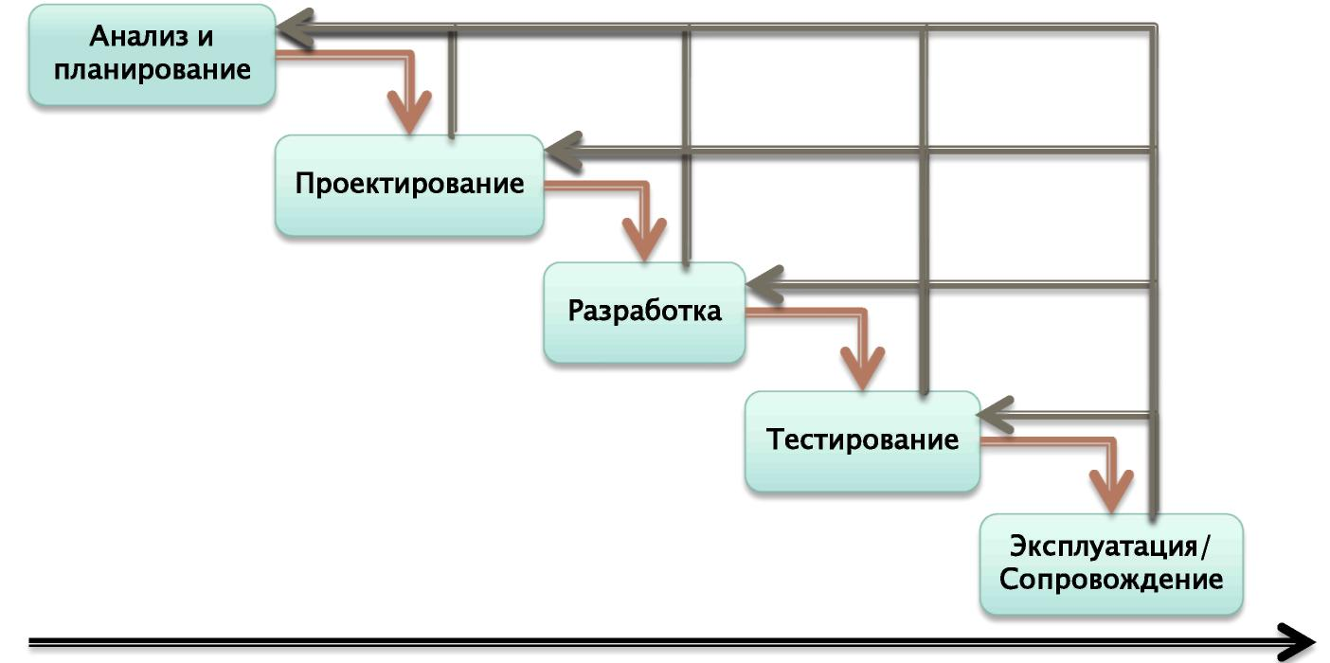
Классическая итерационная модель проектирования ПО
Notes:
– пропала прогнозируемость (нельзя спрогнозировать сколько времени займет проект)
+ можно устранять недостатки предыдущих этапов

Slide 14
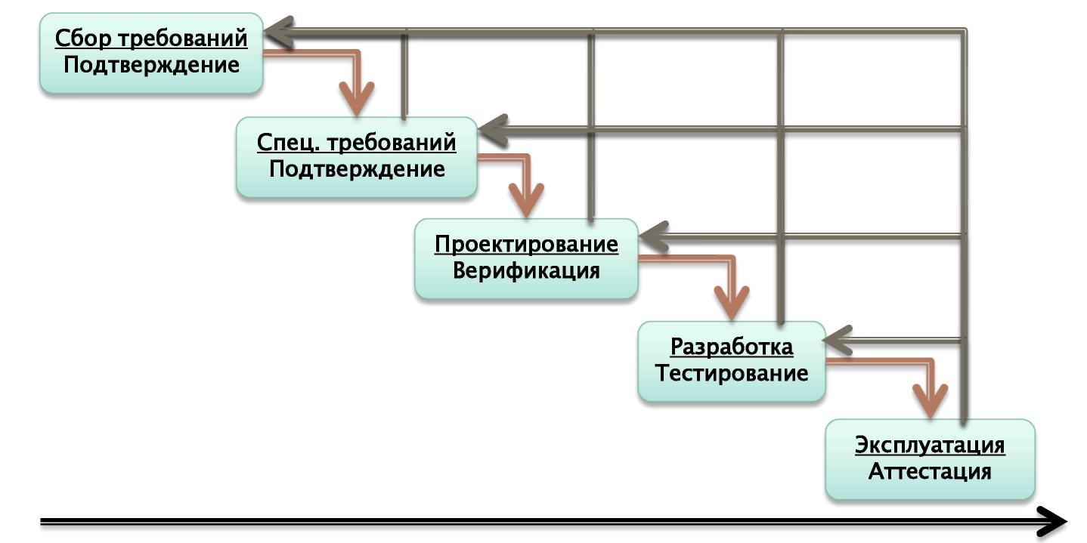
Каскадная модель
Каскадная модель
Notes:
Появляется проверка каждого этапа, следовательно, возвратов будет значительно меньше
Сбор требований и подтверждение (того, что эти требования не противоречивы)
Верификация (проверка ошибок созданных архитектур, моделей данных, алгоритмов)
Этапы разработки и тестирования срослись (разработка - это этап, а тестирование – это проверка этапа разработки)!!!

Slide 15
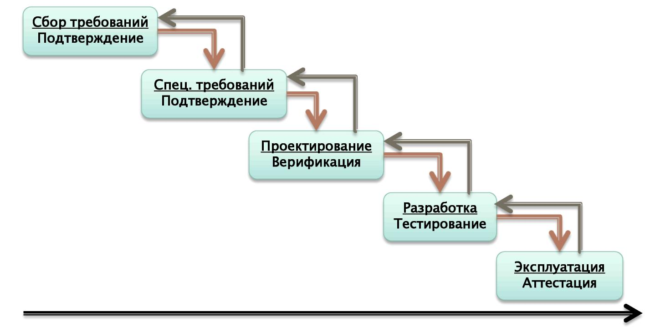
Строгая каскадная модель
Строгая каскадная модель
Notes:
Можно вернуться только на один шаг

Slide 16


Достоинства и недостатки классической модели проектирования ПО
◦ Имеется план и график по всем этапам конструирования
◦ Ход конструирования – упорядочен
◦ Имеется богатый опыт использования
◦ Не всегда соответствует реальным проектам
(отсутствует гибкость)
◦ Часто всех требований на начальном этапе нет
◦ Результат доступен только в конце

Slide 17
2. Прототипирование, инкрементная
и спиральная модели

Slide 18
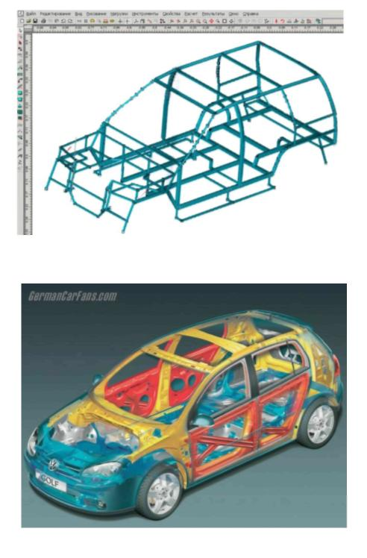
Прототипирование (макетирование)
► Применятся, когда имеются не все требования
► Позволяет быстро увидеть некоторые свойства продукта
◦ Удобство
◦ Внешний вид
◦ Применимость
► Часто применятся при проектировании
◦ Информационных систем
◦ Программных продуктов с графическим пользовательским интерфейсом (ГПИ)
► Используются средства быстрой разработки приложений (Buildtr C++, Buildtr C#, Delphi и др.)
Notes:
Прототипирование применяется когда заказчик не способен сформулировать требования (не знает на сколько это будет удобно)
Сложно представить себе прототип драйвера

Slide 19
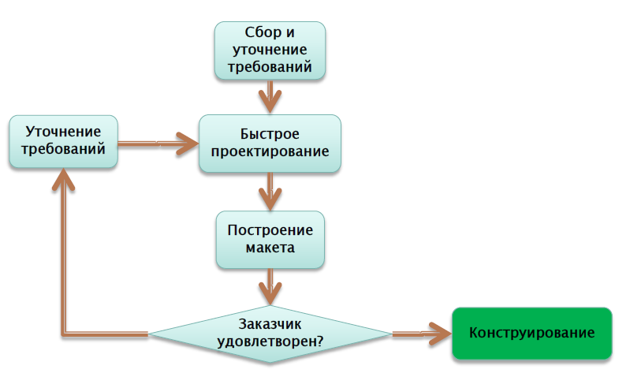
Этапы прототипирования:
1. Сбор и уточнение требований
2. Быстрое проектирование
3. Построение макета
4. Оценка макета заказчиком
□ Заказчик не удовлетворен
• Уточнение требований
• Переход к п. 2
□ Заказчик удовлетворен
• Переход к п. 5
5. Конструирование продукта

Slide 20

Достоинства и недостатки прототипирования:
◦ Обеспечивает определение полных требований к ПО
◦ По сути не является полным ЖЦ
◦ Заказчик может принять макет за продукт
◦ Разработчик может принять макет за продукт
Notes:
► Достоинства:
◦ Обеспечивает определение полных требований к ПО
► Недостатки:
◦ По сути не является полным ЖЦ
◦ Заказчик может принять макет за продукт (а ведь прототип всегда однопользовательский, он не отвечает требованиям различных нагрузок на ПО, это всего лишь набросок)
◦ Разработчик может принять макет за продукт (может возникнуть желание сделать из макета продукт, но скорее всего получим заплатку на заплатке, которые, в итоге, уйдут в помойку)

Slide 21
Инкрементная модель
► Объединяет классический подход и макетирование
► Весь проект делится на инкременты – версии продукта с определенной функциональностью
► Для каждого инкремента выполняется:
◦ Анализ
◦ Проектирование
◦ Разработка
◦ Тестирование
► Результат каждого инкремента – работающий продукт
Notes:
Это такая же прогнозирующая методология, как и классическая.

Slide 22
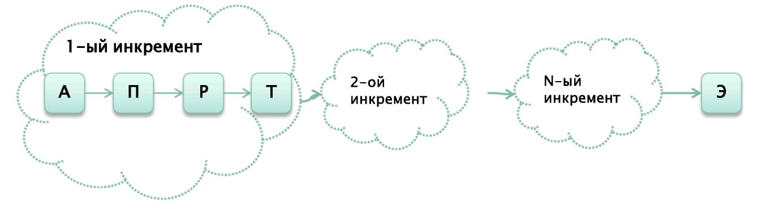
Инкрементная модель

Slide 23

Достоинства и недостатки инкрементной модели:
◦ Имеется план и график по всем этапам конструирования
◦ Промежуточные версии доступны заказчику
◦ Часто всех требований на начальном этапе нет
◦ Не всегда можно заранее спланировать содержание версий
◦ Отсутствует гибкость

Slide 24
Спиральная модель:
► Предложена Б. Боемом в 1988 г.
► относится к эволюционной стратегии конструирования
► Базируется:
◦ на классическом ЖЦ
◦ на макетировании
► Дополнена анализом рисков
► Основные этапы:
◦ Планирование – определение целей, вариантов и ограничений
◦ Анализ риска – анализ вариантов и распознавание/выбор риска
◦ Конструирование - разработка продукта следующего уровня
◦ Оценивание – оценка заказчиком текущих результатов конструирования
Notes:
Спиральная модель:
► Предложена Б. Боемом в 1988 г.
► относится к эволюционной стратегии конструирования
► Базируется:
◦ на классическом ЖЦ
◦ на макетировании
► Дополнена анализом рисков
► Основные этапы:
◦ Планирование – определение целей, вариантов и ограничений
◦ Анализ риска – анализ вариантов и распознавание/выбор риска
◦ Конструирование - разработка продукта следующего уровня
◦ Оценивание – оценка заказчиком текущих результатов конструирования

Slide 25
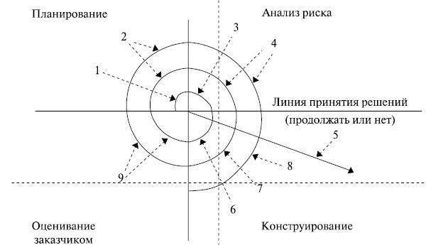
Спиральная модель
– начальный сбор требований и планирование проекта
– та же работа, но на основе рекомендаций заказчика
– анализ риска на основе начальных требований
– анализ риска на основе реакции заказчика
– переход к комплексной системе
– начальный макет системы
– следующий уровень макета
– сконструированная система
– оценивание заказчиком
Notes:
Спиральная модель – классический пример применения эволюционной стратегии конструирования. Модель (автор Б. Боэм, 1988) базируется на лучших свойствах классического жизненного цикла и макетирования, к которым добавляется новый элемент – анализ риска, отсутствующий в этих парадигмах. Модель определяет четыре действия, представляемые четырьмя квадрантами спирали (рис.5.10).
Планирование – определение целей, вариантов и ограничений.
Анализ риска – анализ вариантов и распознавание/выбор риска.
Конструирование – разработка продукта следующего уровня.
Оценивание – оценка заказчиком текущих результатов конструирования.
Интегрирующий аспект спиральной модели очевиден при учете радиального измерения спирали. С каждой итерацией по спирали строятся все более полные версии ПС. В первом витке спирали определяются начальные цели, варианты и ограничения, распознается и анализируется риск. Если анализ риска показывает неопределенность требований, на помощь разработчику и заказчику приходит макетирование, используемое в квадранте конструирования.
Для дальнейшего определения проблемных и уточненных требований может быть использовано моделирование. Заказчик оценивает инженерную (конструкторскую) работу и вносит предложения по модификации (квадрант оценки заказчиком). Следующая фаза планирования и анализа риска базируется на предложениях заказчика. В каждом цикле по спирали результаты анализа риска формируются в виде "продолжать, не продолжать". Если риск слишком велик, проект может быть остановлен.
В большинстве случаев движение по спирали продолжается, с каждым шагом продвигая разработчиков к более общей модели системы. В каждом цикле по спирали требуется конструирование (нижний правый квадрант), которое может быть реализовано классическим жизненным циклом или макетированием. Заметим, что количество действий по разработке (происходящих в правом нижнем квадранте) возрастает по мере продвижения от центра спирали.
Эти действия пронумерованы на рис.5.10 и имеют следующее содержание:
– начальный сбор требований и планирование проекта;
– та же работа, но на основе рекомендаций заказчика;
– анализ риска на основе начальных требований;
– анализ риска на основе реакции заказчика;
– переход к комплексной системе;
– начальный макет системы;
– следующий уровень макета;
– сконструированная система;
– оценивание заказчиком.

Slide 26
Достоинства и недостатки спиральной модели:
◦ Адекватно отражает эволюционный характер проектирования
◦ Позволяет явно учитывать риски на каждом витке эволюции
◦ Использует моделирование
◦ Высокие требования к заказчику
◦ Трудность контроля времени разработки и управления им
Notes:
Достоинства спиральной модели:
наиболее реально (в виде эволюции) отображает разработку программного обеспечения;
позволяет явно учитывать риск на каждом витке эволюции разработки;
включает шаг системного подхода в итерационную структуру разработки;
использует моделирование для уменьшения риска и совершенствования программного изделия.
Недостатки спиральной модели:
сравнительная новизна (отсутствует достаточная статистика эффективности модели);
повышенные требования к заказчику;
трудности контроля и управления временем разработки.

Slide 27
3. Методология Microsoft Solution Framework (MSF)
Notes:
MSF (Microsoft Solution Framework)
В 1994 году, стремясь достичь максимальной отдачи от IT-проектов, Microsoft выпустила в свет пакет руководств по эффективному проектированию, разработке, внедрению и сопровождению решений, построенных на основе своих технологий. Эти знания базируются на опыте, полученном Microsoft при работе над большими проектами по разработке и сопровождению программного обеспечения, опыте консультантов Microsoft и лучшем из того, что накопила на данный момент IT-индустрия. Все это представлено в виде двух взаимосвязанных и хорошо дополняющих друг друга областей знаний: Microsoft Solutions Framework (MSF) и Microsoft Operations Framework (MOF).
Следует отметить, что Microsoft разработала на базе общих методов MSF методики для прикладного и специализированного применения. Причем Microsoft сертифицирует экспертов именно по прикладным знаниям в применении MSF (например, сертификация MCTS 74-131 по экспертизе в методике управления проектами). Перед тем как изучать методы MSF, следует сначала определить, какой прикладной вариант MSF имеется в виду.
Наиболее популярные прикладные варианты MSF, разработанные Microsoft:
методика внедрения решений в области управления проектами;
методика управления IT-проектами на базе методологий MSF и Agile.
Важность прикладных вариантов MSF подчеркивает тот факт, что в "чистом варианте" саму методику MSF в своих IT-проектах компания Microsoft не использует [36]. В проектах Microsoft Consulting Services применяется гибридная методология MSF и Agile. Несмотря на внешние существенные различия прикладных вариантов MSF, разработанных экспертами Microsoft, база методов MSF для них остается общей и отражает общие методологические подходы к итеративному ведению проектов [35].
MOF призван обеспечить организации, создающие критически важные (mission-critical) IT решения на базе продуктов и технологий Майкрософт, техническим руководством по достижению их надежности (reliability), доступности (availability), удобства сопровождения (supportability) и управляемости (manageability). MOF затрагивает вопросы, связанные с организацией персонала и процессов; технологиями и менеджментом в условиях сложных (complex), распределенных (distributed) и разнородных (heterogeneous) IT-сред. MOF основан на лучших производственных методиках, собранных в IT Infrastructure Library (ITIL), составленной Central Computer and Telecommunications Agency – Агентством правительства Великобритании.
Создание бизнес-решения в рамках отведенных времени и бюджета требует наличия испытанной методологической основы. MSF предлагает проверенные методики для планирования, проектирования, разработки и внедрения успешных IT-решений. Благодаря своей гибкости, масштабируемости и отсутствию жестких инструкций MSF способен удовлетворить нужды организации или проектной группы любого размера. Методология MSF состоит из принципов, моделей и дисциплин по управлению персоналом, процессами, технологическими элементами и связанными со всеми этими факторами вопросами, характерными для большинства проектов. MSF состоит из двух моделей и трех дисциплин. Они подробно описаны в 5 whitepapers. Начинать изучение MSF лучше с моделей (модель проектной группы, модель процессов), а затем перейти к дисциплинам (дисциплина управление проектами, дисциплина управление рисками, дисциплина управление подготовкой).
Модель процессов MSF (MSF process model) представляет общую методологию разработки и внедрения IT-решений. Особенность этой модели состоит в том, что благодаря своей гибкости и отсутствию жестко навязываемых процедур она может быть применена при разработке весьма широкого круга IT-проектов. Эта модель сочетает в себе свойства двух стандартных производственных моделей: каскадной (waterfall) и спиральной (spiral). Модель процессов в MSF 3.0 была дополнена еще одним инновационным аспектом: она покрывает весь жизненный цикл создания решения, начиная с его отправной точки и заканчивая непосредственно внедрением. Такой подход помогает проектным группам сфокусировать свое внимание на бизнесотдаче (business value) решения, поскольку эта отдача становится реальной лишь после завершения внедрения и начала использования продукта.
Процесс MSF ориентирован на "вехи" (milestones) – ключевые точки проекта, характеризующие достижение в его рамках какого-либо существенного (промежуточного либо конечного) результата. Этот результат может быть оценен и проанализирован, что подразумевает ответы на вопросы: "Пришла ли проектная группа к однозначному пониманию целей и рамок проекта?", "В достаточной ли степени готов план действий?", "Соответствует ли продукт утвержденной спецификации?", "Удовлетворяет ли решение нужды заказчика?" и т. д.
Модель процессов MSF учитывает постоянные изменения проектных требований. Она исходит из того, что разработка решения должна состоять из коротких циклов, создающих поступательное движение от простейших версий решения к его окончательному виду.
Особенностями модели процессов MSF являются:
подход, основанный на фазах и вехах;
итеративный подход;
интегрированный подход к созданию и внедрению решений.
Модель процессов включает такие основные фазы процесса разработки, как:
выработка концепции (Envisioning);
планирование (Planning);
разработка (Developing);
стабилизация (Stabilizing);
внедрение (Deploying).
Кроме этого, существует большое количество промежуточных вех, которые показывают достижение в ходе проекта определенного прогресса и расчленяют большие сегменты работы на меньшие, обозримые участки. Для каждой фазы модели процессов MSF определяет:
что (какие артефакты) является результатом этой фазы;
над чем работает каждый из ролевых кластеров на этой фазе.
В рамках MSF программный код, документация, дизайн, планы и другие рабочие материалы создаются, как правило, итеративными методами. MSF рекомендует начинать разработку решения с построения, тестирования и внедрения его базовой функциональности. Затем к решению добавляются все новые и новые возможности. Такая стратегия именуется стратегией версионирования. Несмотря на то, что для малых проектов может быть достаточным выпуск одной версии, рекомендуется не упускать возможности создания для одного решения ряда версий. С созданием новых версий эволюционирует функциональность решения.
Итеративный подход к процессу разработки требует использования гибкого способа ведения документации. "Живые" документы (living documents) должны изменяться по мере эволюции проекта вместе с изменениями требований к конечному продукту. В рамках MSF предлагается ряд шаблонов стандартных документов, которые являются артефактами каждой стадии разработки продукта и могут быть использованы для планирования и контроля процесса разработки.
Решение не представляет бизнес-ценности, пока оно не внедрено. Именно по этой причине модель процессов MSF содержит весь жизненный цикл создания решения, включая его внедрение – вплоть до момента, когда решение начинает давать отдачу.

Slide 28
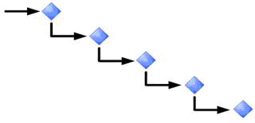

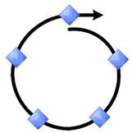
Методология MSF:
► Предложена в 1984 г.
► Сочетает в себе свойства двух классических моделей: каскадной (waterfall) и спиральной (spiral).
waterfall
spiral
MSF
Notes:
Универсальность модели MSF определяется тем, что благодаря своей гибкости и отсутствию жестко установленных связей и процедур она может быть применена при разработке весьма широкого круга систем: традиционного программного обеспечения, ERP-систем, решений в области электронного бизнеса, распределенных сетевых приложений и пр.
Эта модель сочетает в себе свойства двух стандартных [ 8 ] производственных моделей: каскадной и спиральной (см. рис. 3.1).

Slide 29
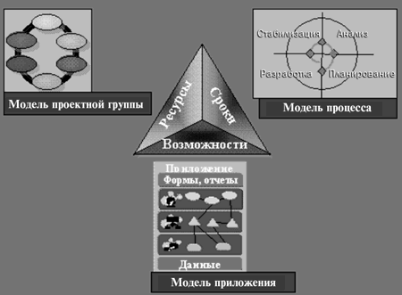
Модели, входящие в состав MSF
Notes:
Модели, входящие в состав MSF (рис. 1), будут сопровождать вас в течение всего цикла разработки проекта. Они помогут найти ответы на критически важные вопросы на каждом из этапов проектирования. Ранняя проработка этих вопросов поможет снизить стоимость владения продуктом и высвободит время менеджерам ИТ для стратегического планирования (в отличие от ежедневной поддержки). Эти модели можно использовать как самостоятельно, так и в различных комбинациях, в зависимости от стоящих перед вами задач и потребностей.

Slide 30
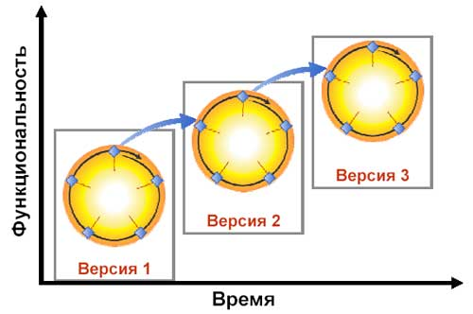
.
ЖЦ проекта протекает в виде последовательности итераций выпуска версий (итерационный процесс)
Notes:
Весь жизненный цикл проекта протекает в виде последовательности итераций выпуска версий. MSF рекомендует вкладывать в первую версию продукта только базовую функциональность и затем наращивать ее в следующих версиях. Для малых проектов иногда бывает достаточно одной итерации, однако все равно рекомендуется не упускать возможности версионирования т.к. это эффективный инструмент достижения успеха проекта.

Slide 31
MSF рекомендует
► вкладывать в первую версию продукта только базовую функциональность и затем наращивать ее в следующих версиях.
► даже для малых проектов, в которых достаточно одной итерации, все равно выполнять версионирование.
Notes:
Пересмотр функциональности, сетевых графиков работ, планов, спецификаций, требований и других проектных артефактов не прекращается до конца проекта и производится после каждой итерации. Такой подход позволяет планировать возможности для последующих версий, делать учёт опыта предыдущих циклов, обеспечивая гибкость и устойчивость к переменам требований. Таким образом, обеспечивается ведение «живой» документации, которая изменяется по мере эволюции проекта. В рамках одной итерации все документы (равно как и программный код) тоже развиваются итеративно.

Slide 32
Рекомендации MSF для выпуска версий решения:
► Создавая планы, предусматривайте версионирование
► Прежде всего, поставляйте базовую функциональность
► Выбирайте приоритеты, учитывая риски
► Осуществляйте частые итерации разработки
► Институцируйте процедуры контроля изменений в проекте
► Не создавайте новых версий, если они не увеличивают ценность решения
Notes:
Пересмотр функциональности, сетевых графиков работ, планов, спецификаций, требований и других проектных артефактов не прекращается до конца проекта и производится после каждой итерации. Такой подход позволяет планировать возможности для последующих версий, делать учёт опыта предыдущих циклов, обеспечивая гибкость и устойчивость к переменам требований. Таким образом, обеспечивается ведение «живой» документации, которая изменяется по мере эволюции проекта. В рамках одной итерации все документы (равно как и программный код) тоже развиваются итеративно.

Slide 33
В основе методологии MSF лежит итеративный интегрированный подход к созданию и внедрению решений, базирующийся на фазах и вехах.
Итеративность предусматривает поэтапное создание всех элементов проекта:
► программного кода
► документации
► дизайна
► планов
Интеграция позволяет:
► более полно сосредоточиться на нуждах Заказчика
► улучшить взаимодействие с командой сопровождения
Notes:
В основе методологии MSF лежит итеративный интегрированный подход к созданию и внедрению решений, базирующийся на фазах и вехах.
Итеративность подхода предусматривает поэтапное создание всех элементов проекта: программного кода, документации, дизайна, планов. Реализацию проекта рекомендуется начинать с построения, тестирования и внедрения базовой функциональности системы. Затем к решению добавляются все новые и новые возможности. Такой подход к процессу разработки подразумевает достаточную гибкость в ведении документации. Проектные документы должны изменяться по мере эволюции проекта. Их пересмотр не прекращается до конца проекта и производится после каждой итерации. Такой подход существенно отличается от принципов ведения документации в каскадной модели, где процесс разработки начинается лишь после того, как готовы и зафиксированы все требования и спецификации.
Интеграция в рамках одного проекта процедур разработки и внедрения системы позволяет более полно сосредоточиться на нуждах Заказчика (даже если разработка решения прошла удачно, заказчики не увидят отдачи до тех пор, пока оно не запущено в эксплуатацию), улучшить взаимодействие с командой сопровождения.

Slide 34
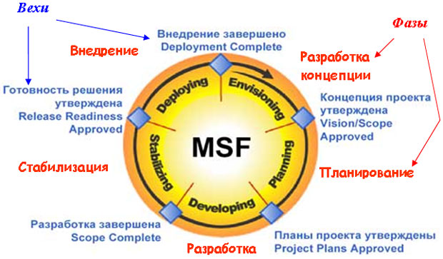
В рамках одной итерации, ЖЦ выпуска версии
разбивается на фазы и вехи

Slide 35
Фазы – пять последовательно решаемых задач:
► выработка концепции (единого видения)
► планирование
► разработка
► стабилизация (тестирование)
► внедрение
Вехи (milestones) – ключевые точки проекта, характеризующие достижение существенного результата
► главные вехи:
◦ служат точками перехода от одной фазы к другой
◦ определяют изменения в текущих задачах ролевых кластеров проектной команды
◦ могут применяться в любом ИТ проекте (универсальны)
► промежуточные вехи:
◦ показывают достижение определенного прогресса в исполнении фазы проекта и расчленяют большие сегменты работы на меньшие, обозримые и управляемые участки
◦ могут варьироваться в зависимости от характера проекта
Notes:
Фазы проекта определяют последовательно решаемые задачи, а вехи (milestones) - ключевые точки проекта, характеризующие достижение какого-либо существенного результата.
В MSF используются два вида вех: главные и промежуточные. Они имеют следующие характеристики:
главные вехи служат точками перехода от одной фазы к другой и определяют изменения в текущих задачах ролевых кластеров проектной команды ; в MSF главные вехи являются в достаточной степени универсальными для применения в любом ИТ проекте;
промежуточные вехи показывают достижение определенного прогресса в исполнении фазы проекта и расчленяют большие сегменты работы на меньшие, обозримые и управляемые участки; промежуточные вехи могут варьироваться в зависимости от характера проекта.

Slide 36
Характеристика модели команды проекта MSF:
► не предусматривает формирования специальной организационной структуры или введения специальных должностей
► все работы выполняются представителями соответствующих ролевых кластеров
► обязанности нескольких ролевых кластеров могут возлагаться на одного человека, или обязанности одного ролевого кластера могут выполнять несколько человек в зависимости от масштабности и сложности проекта
► состав команды определяется целями, которые необходимо достичь для успеха проекта
► за достижение конкретной цели отвечает соответствующий ролевой кластер
► за успешность проекта в целом несет ответственность вся команда
Notes:
Модель команды проекта MSF не предусматривает формирования какой-либо специальной организационной структуры или введения специальных должностей. Все работы выполняются представителями соответствующих ролевых кластеров. Причем обязанности нескольких ролевых кластеров могут возлагаться на одного человека, или обязанности одного ролевого кластера могут выполнять несколько человек в зависимости от масштабности и сложности проекта.
Состав команды определяется теми целями, которые необходимо достичь для успеха проекта: за достижение конкретной цели отвечает соответствующий ролевой кластер, а за успешность проекта в целом несет ответственность вся команда.

Slide 37
В соответствии с целями проекта MSF выделяет шесть ролевых кластеров:
► Управление продуктом
►Управление программой
►Разработка
►Тестирование
►Удовлетворение потребителя
►Управление выпуском
Notes:
В соответствии с целями проекта MSF выделяет шесть ролевых кластеров, каждый из которых должен обладать специфическими компетенциями для исполнения собственных функций (см. таблицу 3.2).

Slide 38
Управление продуктом
► Цель
◦ удовлетворение Заказчиков
► Область компетенции:
◦ Маркетинг
◦ Бизнес-отдача (бизнес-приоритеты)
◦ Представление интересов Заказчика
◦ Планирование продукта
► Функции:
◦ Выступает в роли представителя Заказчика
◦ Формирует общее видение/рамки проекта
◦ Организует работу с требованиями Заказчика
◦ Развивает сферы применения в бизнесе
◦ Формирует ожидания Заказчика
◦ Определяет компромиссы между параметрами «возможности продукта / время / ресурсы»
◦ Организует маркетинг, PR
◦ Разрабатывает, поддерживает и исполняет план коммуникации
Notes:
В соответствии с целями проекта MSF выделяет шесть ролевых кластеров, каждый из которых должен обладать специфическими компетенциями для исполнения собственных функций (см. таблицу 3.2).

Slide 39
Управление программой
► Цель
◦ Достижение результата в рамках проектных ограничений
► Область компетенции:
◦ Управление проектом
◦ Выработка архитектуры решения
◦ Контроль производственного процесса
◦ Административные службы
► Функции:
◦ Управляет процессом разработки с целью получения готового продукта в отведенные сроки
◦ Формулирует спецификацию продукта и разрабатывает его архитектуру
◦ Регулирует взаимоотношения и коммуникацию внутри проектной группы
◦ Следит за временным графиком проекта и готовит отчетность о его состоянии
◦ Проводит в жизнь важные компромиссные решения
◦ Разрабатывает, поддерживает и исполняет сводный план и календарный график проекта
◦ Организует управление рисками
Notes:
В соответствии с целями проекта MSF выделяет шесть ролевых кластеров, каждый из которых должен обладать специфическими компетенциями для исполнения собственных функций (см. таблицу 3.2).

Slide 40
Разработка
► Цель
◦ Создание продукта в соответствии со спецификацией
► Область компетенции:
◦ Технологическое консультирование
◦ Проектирование и осуществление реализации
◦ Разработка приложений
◦ Разработка инфраструктуры
► Функции:
◦ Определяет детали физического дизайна
◦ Оценивает необходимые время и ресурсы на реализацию каждого элемента дизайна
◦ Разрабатывает или контролирует разработку элементов
◦ Подготавливает продукт к внедрению
◦ Консультирует команду по технологическим вопросам
Notes:
В соответствии с целями проекта MSF выделяет шесть ролевых кластеров, каждый из которых должен обладать специфическими компетенциями для исполнения собственных функций (см. таблицу 3.2).

Slide 41
Тестирование
► Цель
◦ Одобрение выпуска продукта только лишь после того, как все дефекты выявлены и улажены
► Область компетенции:
◦ Планирование тестов
◦ Разработка тестов
◦ Отчетность по тестам
► Функции:
◦ Обеспечивает обнаружение всех дефектов
◦ Разрабатывает стратегию и планы тестирования
◦ Осуществляет тестирование
Notes:
В соответствии с целями проекта MSF выделяет шесть ролевых кластеров, каждый из которых должен обладать специфическими компетенциями для исполнения собственных функций (см. таблицу 3.2).

Slide 42
Удовлетворение потребителя
► Цель
◦ Повышение эффективности пользователя, увеличение потребительской ценности продукта
► Область компетенции:
◦ Обеспечение технической поддержки
◦ Обучение
◦ Эргономика
◦ Графический дизайн
◦ Интернационализация
◦ Общедоступность (обеспечение возможности работы для пользователей с ограниченными физическими возможностями)
► Функции:
◦ Представляет интересы потребителя в команде
◦ Организует работу с требованиями пользователя
◦ Проектирует и разрабатывает системы поддержки производительности
◦ Определяет компромиссы, относящиеся к удобству использования и потребительским качествам продукта
◦ Определяет требования к системе помощи и ее содержание
◦ Разрабатывает учебные материалы и осуществляет обучение пользователей
Notes:
В соответствии с целями проекта MSF выделяет шесть ролевых кластеров, каждый из которых должен обладать специфическими компетенциями для исполнения собственных функций (см. таблицу 3.2).

Slide 43
Управление выпуском
► Цель
◦ Беспроблемное внедрение и сопровождение продукта
► Область компетенции:
◦ Инфраструктура
◦ Сопровождение
◦ Бизнес-процессы
◦ Управление выпуском готового продукта
► Функции:
◦ Представляет интересы отделов поставки и обслуживания продукта
◦ Организует снабжение проектной группы
◦ Организует внедрение продукта
◦ Вырабатывает компромиссы в управляемости и удобстве сопровождения продукта
◦ Организует сопровождение и инфраструктуру поставки
◦ Организует обеспечение проектной группы
Notes:
В соответствии с целями проекта MSF выделяет шесть ролевых кластеров, каждый из которых должен обладать специфическими компетенциями для исполнения собственных функций (см. таблицу 3.2).

Slide 44
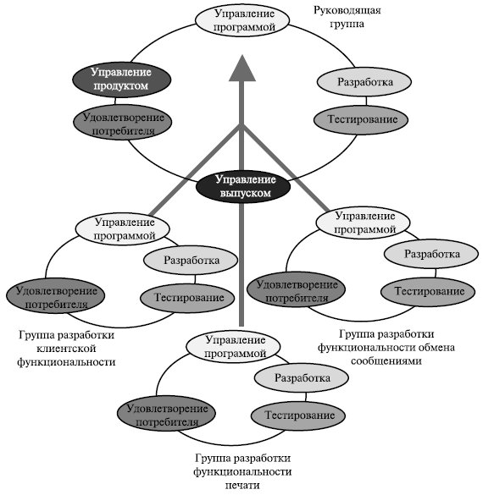
Три направления масштабирования проектной команды:
1. Создание групп направлений (feature teams) – компактных мини-команд, отвечающих за определенные компоненты создаваемого решения и образующие матричную организационную структуру
Notes:
Можно выделить три направления, в которых осуществляется масштабирование проектной команды.
Первое - создание групп направлений. Группы направлений (feature teams) - это компактные мини-команды, отвечающие за определенные компоненты создаваемого решения и образующие матричную организационную структуру (см. рис. 3.2). В них входят по одному или несколько членов из разных ролевых кластеров. Такие команды имеют четко определенную задачу и ответственны за все относящиеся к ней вопросы, начиная от планирования и кончая запуском в эксплуатацию.
Рис. 3.2. Разделение проектной команды на группы направлений [5]

Slide 45

2. Создание функциональных групп – групп, существующих внутри ролевых кластеров (создаются в больших проектах, когда необходимо сгруппировать работников внутри ролевых кластеров по их областям компетенции
Notes:
Второе - создание функциональных групп. Функциональные группы - это группы, существующие внутри ролевых кластеров. Они создаются в больших проектах, когда необходимо сгруппировать работников внутри ролевых кластеров по их областям компетенции ( рис. 3.3). Например, в команде разработчиков возможна группировка сотрудников в соответствии с назначением разрабатываемых ими модулей: интерфейс пользователя, реализация бизнес-логики или объектов данных. В отличие от групп направлений, функциональные группы имеют внутреннюю иерархическую структуру.
Рис. 3.3. Разделение проектной команды на функциональные группы [5]

Slide 46
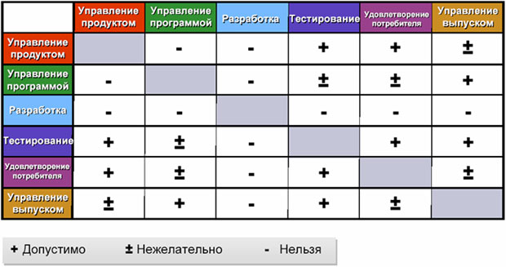
3. Объединение ролей. При этом MSF рекомендует соблюдать два принципа:
► роль команды разработчиков не может быть объединена ни с какой другой ролью
► избежание сочетания ролей, имеющих предопределенные конфликты интересов
Notes:
Третье направление масштабирования - объединение ролей. Как правило, выделение одного человека на каждый ролевой кластер обеспечивает полноценное исполнение каждой из ролей, но это экономически оправдано не для всех проектов. Зачастую в малых проектных группах члены группы могут объединять роли. При этом MSF рекомендует соблюдать два принципа. Во-первых, роль команды разработчиков не может быть объединена ни с какой другой ролью. Разработчики - это создатели проекта, и они не должны отвлекаться от своей главной задачи. Наделение разработчиков дополнительными обязанностями лишь делает более вероятным выход из календарного графика проекта.
Второй принцип - это избежание сочетания ролей, имеющих предопределенные конфликты интересов.
Рекомендации MSF по возможностям объединения ролей приведены на рис. 3.4.
Роль менеджера проекта возлагается на кластер "Управление программой". Основные функции этого кластера - управление проектом, выработка архитектуры решения, контроль производственного процесса и организация деятельности административных служб. В небольших проектах все эти функции могут успешно осуществляться одним менеджером программы. Но по мере роста объема и сложности проекта в этом ролевом кластере выделяются две ветви специализации: работа над архитектурой и спецификациями и управление проектом.
Организация взаимодействия между проектной командой и заказчиками (заинтересованными лицами) распределяется среди ролевых кластеров "Управление программой" и "Управление продуктом". "Управление продуктом" обеспечивает отчетность в части характеристик решения, а "Управление программой" - отчетность о ходе проекта.
Рис. 3.4. Возможности объединения ролей в малых проектах [5]

Slide 47
Инструментальная поддержка MSF
Среда Visual Studio, включающая в себя:
► Visual Studio Team Architects;
► Visual Studio Team Edition for Software Developers;
► Visual Studio Team Edition for Software Testers.
Notes:
В качестве интегрирующего средства, обеспечивающего поддержку процесса разработки, рассматривается среда Visual Studio 2005 (рис. 18.2), включающая в себя:
1) Visual Studio Team Architects — графические конструкторы для создания архитектуры приложений, корпоративных сетей и Web-служб, развертывания приложений в сетевой инфраструктуре;
2) Visual Studio Team Edition for Software Developers — инструмент анализа качества и производительности исходного кода, предназначенный для создания критически важных приложений и служб в целях тестирования модулей, диагностики проблем безопасности на ранних этапах разработки программных продуктов;
3) Visual Studio Team Edition for Software Testers — инструмент для тестирования приложений и служб до их поставки и установки; ^{[2]}
Рис. 18.2. Среда проектирования Visual Studio 2005

Slide 48
Достоинства и недостатки модели команды MSF:
◦ Высокая производительность работы
◦ Сравнительно легкая масштабируемость
◦ Сильная положительная мотивация труда и равно высокая заинтересованность всех участников команды в конечном успехе
◦ Для формирования команды нужны равно квалифицированные и равно заинтересованные участники
◦ Критическое значение имеет коммуникабельность (большая часть коммуникаций неформальны), умение и готовность работать в коллективе (артельный дух)
◦ Демократичная модель команды плохо сопрягается с жесткой иерархической моделью предприятия (организации).
Notes:
Преимущества модели команды MSF.
+ Высокая производительность, поскольку
непроизводительные трудозатраты на поддержание
формальных и субординационных связей сведены к
минимуму.
+ Сравнительно легкая масштабируемость. Каждый элемент в
схеме команды может быть в свою очередь циклом.
+ Сильная положительная мотивация труда и равно высокая
заинтересованность всех участников в конечном успехе.
Основные недостатки модели MSF являются продолжением ее
достоинств.
− Для формирования команды MSF нужны равные (равно
квалифицированные и равно заинтересованные) участники.
− Критическое значение имеет коммуникабельность (большая
часть коммуникаций неформальны), умение и готовность
работать в коллективе (артельный дух).
− Демократичная модель команды MSF плохо сопрягается с
жесткой иерархической моделью подразделения
(предприятия).

Slide 49
4. Методология Rapid Application Development (RAD)

Slide 50

RAD – Rapid Application Development
(быстрая разработка приложений)
Автор идеи RAD – сотрудник IBM Джеймс Мартин, 1980 г.

Slide 51

RAD
► Инкрементная стратегия конструирования
► Использование компонентно-ориентированного конструирования
► Обеспечение очень короткого цикла разработки (60-90 дней)
► Ориентация (в основном) на разработку ИС

Slide 52
Основные этапы RAD
Бизнес-моделирование (моделируются информационные потоки между бизнес-функциями)
Моделирование данных (набор объектов, которые требуются для поддержки бизнес-процессов)
Моделирование обработки (определяются преобразования объектов, обеспечивающие реализацию бизнес-функций. Описание обработки для добавления, изменения, удаления и поиска данных)
Создание приложения (используются готовые компоненты и утилиты автоматизации)
Объединение и тестирование (компоненты тестировать не надо).

Slide 53
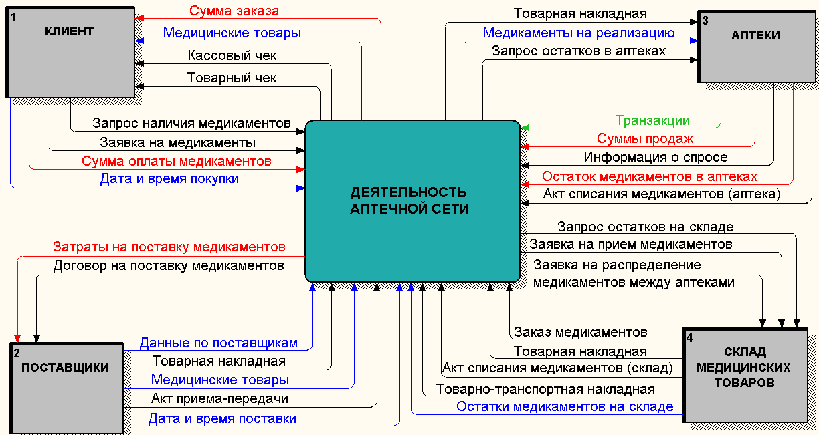
Бизнес-моделирование
► Моделируется информационный поток между бизнес-функциями
► Определяется:
◦ Какая информация создается
◦ Кто ее создает
◦ Кто ее обрабатывает
◦ Где информация применяется

Slide 54
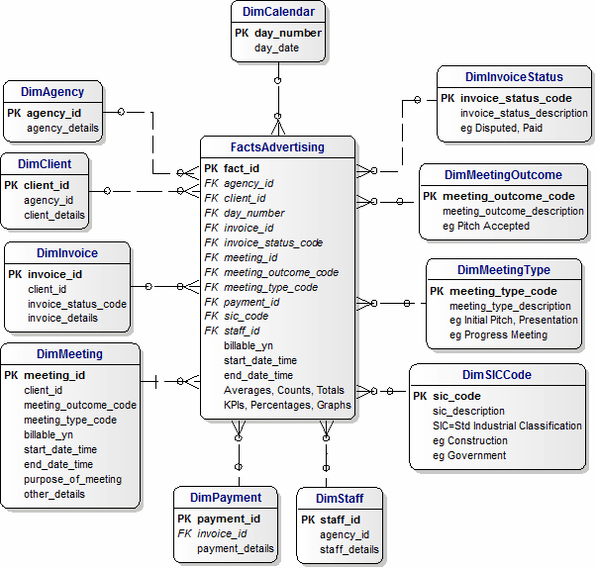
Моделирование данных
► По информационному потоку формируется набор объектов данных
► Определяются свойства объектов
► Специфицируются отношения между объектами

Slide 55
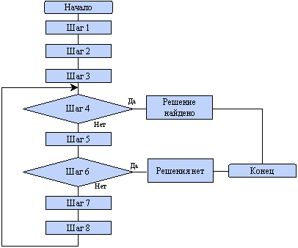
Моделирование обработки
► Определение преобразований объектов данных
► Создаются описания для:
◦ добавления объектов данных
◦ модификации объектов данных
◦ удаления объектов данных
◦ поиска объектов данных

Slide 56
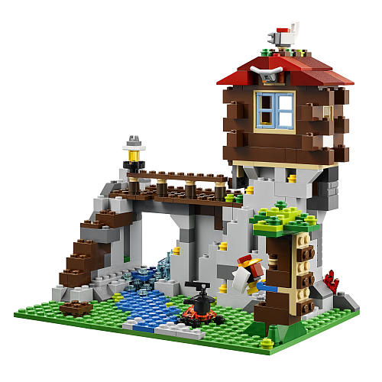
Генерация приложения
► Использование ЯП 4-го поколения
► Использование готовых компонентов
► Создание повторно используемых компонентов
► Использования средств автоматизации

Slide 57

Тестирование и объединение
► Тестирование упрощается из-за повторного использования компонентов (не требуется их автономное тестирование)
► Используется интеграционное тестирование

Slide 58
Ограничения
► Область применения – проектирование информационных систем
► Производительность не является критичной (неприменимо для задач реального времени)
► Можно привлечь достаточно разработчиков
► Отсутствуют технические риски

Slide 59
Среды разработки, частично использующие принципы RAD:
C++ Builder
Delphi
Lazarus
Macromedia Flash
Microsoft Visual Studio
MonoDevelop
NetBeans IDE
PowerBuilder
SharpDevelop
Visual DataFlex
Visual Basic
и другие

Slide 60
5. Методология Rational Unified Process (RUP)

Slide 61



Rational Unified Process (RUP)
Рациональный унифицированный процесс
► Авторы:
◦ Инвар Якобсон
◦ Гради Буч
◦ Джеймс Рамбо
► Продвигается IBM Rational
► Начало разработки – 1995 г.
► Первая версия RUP – 1998 г.
► Наиболее глубоко проработанная методология

Slide 62
Rational Unified Process:
► Инкрементная и эволюционная итеративная методология
► Базируется на широком использовании UML
► На всех стадиях используются программные метрики
► Процесс делится на этапы (стадии)
► Каждый этап состоит из итераций
► Итерация – законченный цикл разработки, вырабатывающий промежуточный продукт

Slide 63
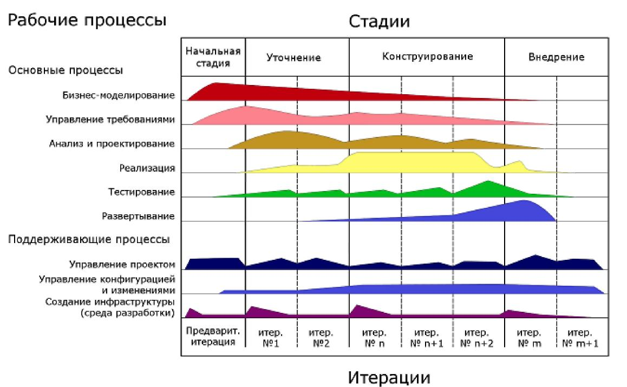

Slide 64
Рабочие потоки процесса:
► Бизнес-моделирование
► Управление требованиями
► Анализ и проектирование (создание статического и динамического представления системы)
► Реализация (создание программного кода)
► Тестирование (проверка системы в целом)
► Развертывание

Slide 65
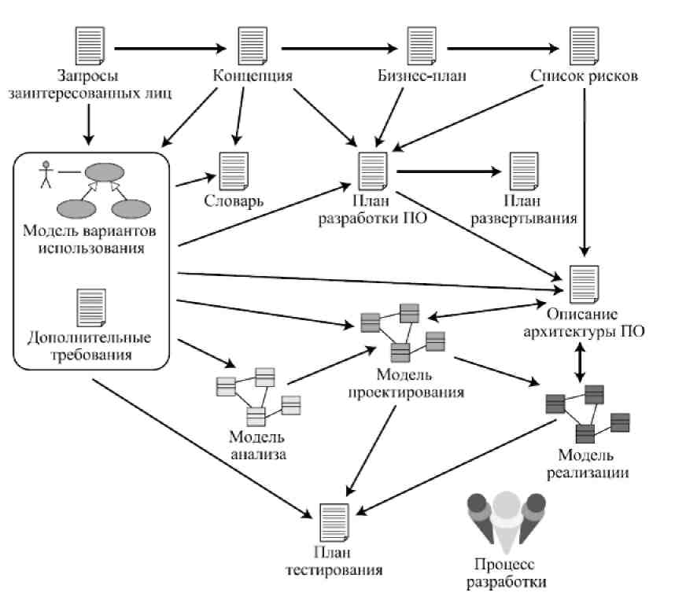
Артефакты

Slide 66
Начальная стадия (Inception)
► Назначение: запуск проекта
► Цели:
◦ Определение области применения
◦ Определение вариантов использования (Use Case), критических для системы
◦ Разработка предварительной архитектуры
◦ Определение общей стоимости и плана проекта
◦ Идентификация основных элементов риска

Slide 67
Начальная стадия. Действия
► Определение области применения проекта (выявление требований и ограничений)
► Планирование:
◦ Подготовка основного и альтернативного (на случай появления риска) планов развития
◦ Определение состава участников
◦ Определение проектного плана
◦ Определение зависимостей между стоимостью, временем и функциональностью
► Синтез предварительной архитектуры
◦ Развитие решений проектирования
◦ Определения используемых компонентов (разработка, покупка, повторное использование)

Slide 68
Начальная стадия. Артефакты
► Спецификация не менее 20% всех проектных требований
► Начальная модель вариантов использования Use Case
► Начальный словарь проекта
► Начальный план развития
► Начальная оценка рисков (в виде списка с установлением приоритетов)
► Проектный план с этапами и итерациями

Slide 69
Уточнение (Elaboration)
► Назначение: создание основных элементов архитектуры (архитектурного базиса)
► Цели:
◦ Дальнейшее определение требований (спецификация не менее 80% всех проектных требований)
◦ Активное использование Use Case диаграмм для определения функциональных требований
◦ Определение архитектурной платформы системы
◦ Отслеживание рисков и устранение наиболее опасных рисков
◦ Разработка плана итераций этапа «Конструирование»

Slide 70
Уточнение. Действия
► Развитие спецификации требований (80%)
► Формирование критических элементов Use Case, задающих дальнейшие решения
► Развитие архитектуры, выделение ее компонентов

Slide 71
Уточнение. Артефакты
► Use Case модель требований (80%)
► Дополнительные (в том числе нефункциональные) требования
► Описание программной архитектуры
► Действующий архитектурный макет (прототип приложения)
► Переработанный список элементов рисков и основной план развития
► Уточненный план разработки всего проекта

Slide 72
Конструирование (Construction)
► Назначение: создание программного продукта с начальной функциональностью
► Цели:
◦ Минимизация стоимости разработки
◦ Быстрое получение требуемого качества
◦ Быстрое получение версий

Slide 73
Конструирование. Действия
► Управление ресурсами (аппаратными, людскими, программными) и контроль ресурсов
► Оптимизация процессов
► Полная разработка компонентов и их тестирование
► Оценивание реализаций продукта
► Корректировка списка рисков

Slide 74
Конструирование. Артефакты
► Программный продукт, пригодный для отчуждения от разработчиков (альфа-, бета-версия и т.п.)
► Описание текущей реализации
► Руководство пользователя

Slide 75
Внедрение (Transition)
► Назначение:
◦ Передать программный продукт пользователям
◦ Завершить выпуск продукта
► Действия в каждой итерации:
◦ Выпуск бета-версий или релизов
◦ Исправление найденных в процессе бета-тестирования ошибок
► Результат: законченный продукт

Slide 76
Выводы
► Наиболее продуманная, хорошо задокументированная методология, имеющая множество шаблонов готовых документов
► Хорошая инструментальная поддержка (IBM Rational Rose)
► Подходит для больших и очень больших проектов (реже средних)
► Требует высокой квалификации участников

Slide 77
Инструментальные средства для поддержки RUP
RUP опирается на интегрированный комплекс инструментальных средств Rational Suite. Он существует в следующих вариантах:
► Rational Suite Analyst Studio – предназначен для определения и управления полным набором требований к разрабатываемой системе;
► Rational Suite Development Studio – предназначен для проектирования и реализации ПО;
► Rational Suite Test Studio – представляет собой набор продуктов, предназначенных для автоматического тестирования приложений;
► Rational Suite Enterprise – обеспечивает поддержку полного жизненного цикла ПО и предназначен как для менеджеров проекта, так и отдельных разработчиков, выполняющих несколько функциональных ролей в команде разработчиков.

Slide 78
Состав IBM Rational Suite:
► IBM Rational RequisitePro – средство управления требованиями;
► IBM Rational Rose – средство визуального моделирования;
► IBM Rational XDE – средство генерации объектного кода;
► IBM Rational RapidDeveloper – средство разработки;
► IBM Rational ClearCase – средство конфигурационного управления;
► IBM Rational ClearQuest – средство управления изменениями;
► IBM Rational SoDA – средство автоматизированного документирования;
► IBM Rational Quantify – средство количественного определения узких мест, влияющих на общую эффективность работы программы;
► IBM Rational TestManager – средство планирования функционального и нагрузочного тестирования;
► IBM Rational Robot – средство записи и воспроизведения тестовых сценариев;
► IBM Rational TestFactory – средство тестирования надежности;
► IBM Rational Quality Architect – средство генерации кода для тестирования.

Slide 79
6. Гибкие методологии

Slide 80
Agile методологии
► Основные особенности:
◦ Отказ от классических «неповоротливых» подходов
◦ Направленность на проекты с постоянно меняющимися требованиями
◦ Небольшие команды
◦ (!)Высокая значимость не только технических составляющих процесса, но и организационных, социальных и т.п.

Slide 81
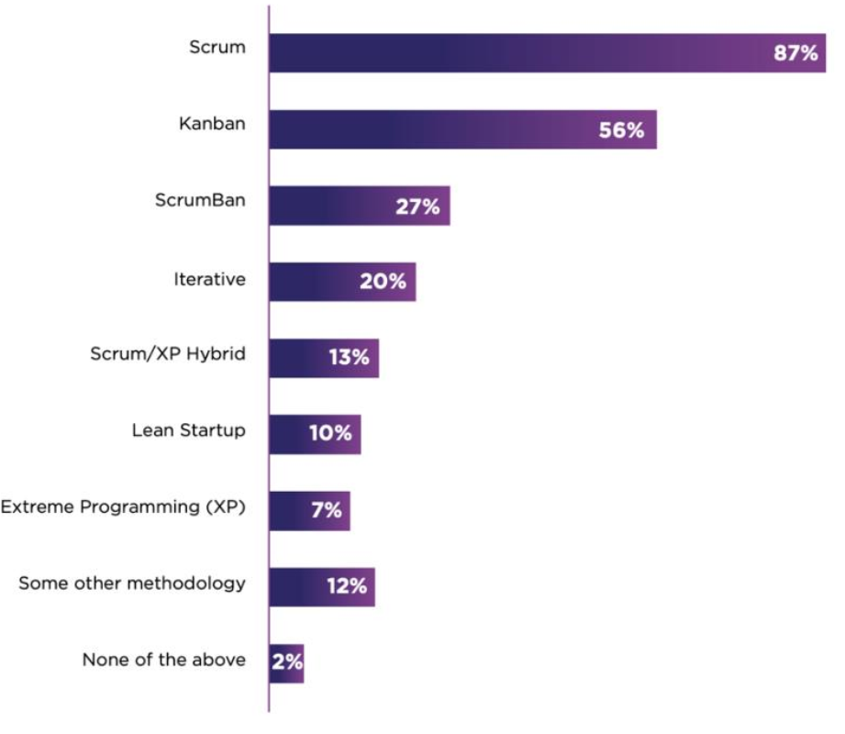
Популярность Agile-подходов по данным State Of Agile, 2022

Slide 82
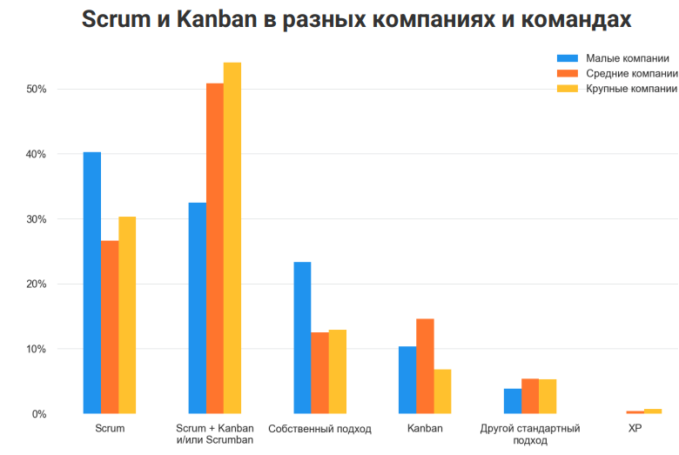
Популярность Agile-подходов в зависимости
от размера компании

Slide 83
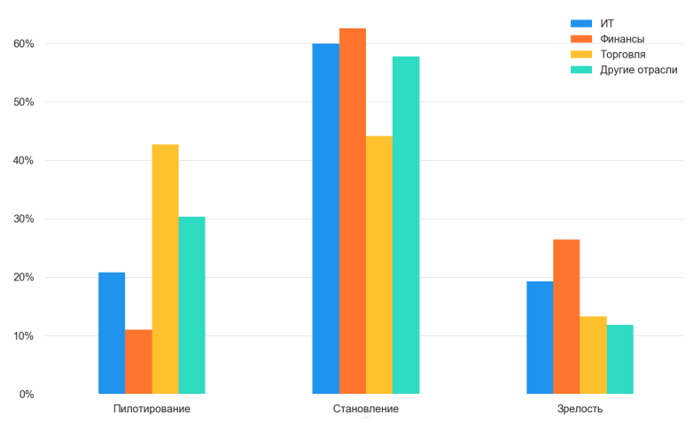
Соотношение организаций с разной Agile-зрелостью
в различных отраслях

Slide 84
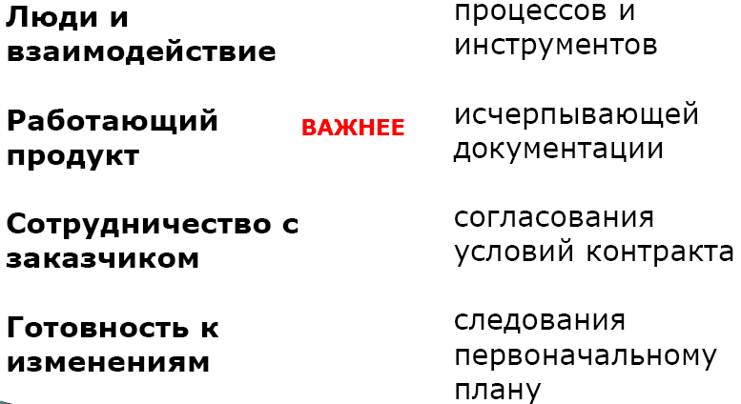
Манифест гибкой разработки ПО (Agile Manifesto), 2001 год
Важно! В Agile не исключается наличие элементов правой части

Slide 85
Известные Agile-методологии
► Scrum
► Экстремальное программирование (XP)
► Бережливая разработка ПО (Lean Software Development)
► Agile Unified Process (AUP)
► Feature Driven Development (FDD)
► …

Slide 86
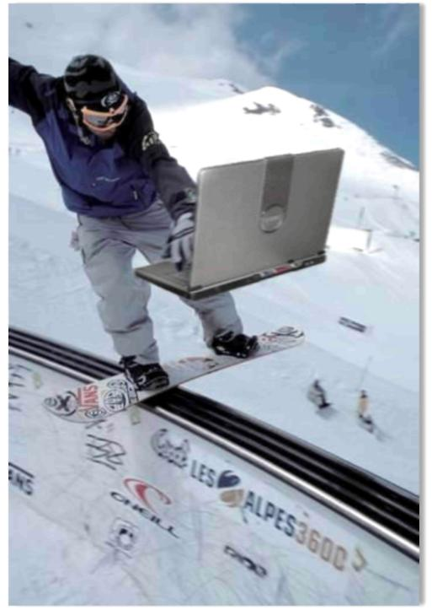
Экстремальное программирование (XP)

Slide 87


► Автор идеи – Кент Бек, 1999 г.
► Ориентация на группу до 10 человек
► Группа размещается в одном помещении
► Процесс:
◦ итеративный, гибкий, динамичный
◦ пригоден для проектов с меняющимися требованиями

Slide 88
► Основные действия ХР:
◦ Кодирование
◦ Тестирование
◦ Выслушивание заказчика
◦ Проектирование
► Динамика ХР определяется:
◦ Непрерывностью связи с заказчиком
◦ Простотой (выбирается не лучшее, а простейшее решение, удовлетворяющее установленным требованиям)
◦ Быстрой обратной связью (представитель заказчика всегда рядом)
◦ Профилактикой проблем

Slide 89
Методы экстремального программирования:
1. Игра в планирование (Planning game)
2. Небольшие версии (Small releases)
3. Метафора (Metaphor)
4. Простой дизайн (Simple design)
5. Тестирование (Testing)
6. Рефакторинг (Refactoring)
7. Парное программирование (Pair programming)
8. Коллективное владение (Collective ownership)
9. Непрерывная интеграция (Continuous integration)
10. 40-часовая (неделя40-hour week)
11. Локальный заказчик (On-site customer)
12. Стандарты кодирования (Coding standards)

Slide 90
Игра в планирование
Основная цель: быстро сформировать приблизительный план работы и постоянно обновлять его по мере того, как условия задачи становятся всё более чёткими
► Заказчик определяет:
◦ Объем работ
◦ Приоритеты
◦ Композиции версий
◦ Сроки выпуска версий
► Разработчик определяет:
◦ Временные оценки реализации объема работ
◦ Последствия принимаемых решений
◦ Процесс
◦ Подробный график работ
Notes:
Основная цель игры в планирование – быстро сформировать приблизительный план работы и постоянно обновлять его по мере того, как условия задачи становятся всё более чёткими. Артефактами игры в планирование является набор бумажных карточек, на которых записаны пожелания заказчика (customer stories), и приблизительный план работы по выпуску следующих одной или нескольких небольших версий продукта. Критическим фактором, благодаря которому такой стиль планирования оказывается эффективным, является то, что в данном случае заказчик отвечает за принятие бизнес-решений, а команда разработчиков отвечает за принятие технических решений. Если не выполняется это правило, весь процесс распадается на части.

Slide 91
Небольшие версии
► Быстрый запуск простой системы
► Версия при добавлении любой функциональности
► Версия должна быть завершенной
► Выпуск версии 1 раз в 2 недели (возможно и в день!)
Notes:
Версии (releases) продукта должны поступать в эксплуатацию как можно чаще. Работа над каждой версией должна занимать как можно меньше времени. При этом каждая версия должна быть достаточно осмысленной с точки зрения полезности для бизнеса.
Чем раньше мы выпустим первую рабочую версию продукта, тем раньше заказчик начнет получать за счёт неё дополнительную прибыль. Следует помнить, что деньги, заработанные сегодня, стоят дороже, чем деньги, заработанные завтра. Чем раньше заказчик приступит к эксплуатации продукта, тем раньше разработчики получат от него информацию о том, что соответствует требованиям заказчика. Эта информация может оказаться чрезвычайно полезной при планировании следующего выпуска.

Slide 92
Метафора системы – это аналог того, что в большинстве методик называется архитектурой
► Глобальное «видение» проекта, понятное и заказчику и исполнителю
► Представление о компонентах системы и их взаимосвязях
► Облегчает понимание того, как устроена система
Notes:
Архитектура – это представление о компонентах системы и их взаимосвязях между собой. Разработчикам необходимо проводить анализ архитектуры программного обеспечения для того, чтобы понять, в каком месте системы необходимо добавить новую функциональность и с чем будет взаимодействовать новый компонент.
Метафора системы (system metaphor) – это аналог того, что в большинстве методик называется архитектурой. Метафора системы дает команде представление о том, каким образом система работает в настоящее время, в каких местах добавляются новые компоненты и какую форму они должны принять.
Подбор хорошей метафоры облегчает для группы разработчиков понимание того, каким образом устроена система. Иногда сделать это не просто.

Slide 93
Простой дизайн
Правильный дизайн:
► Выполняются все тесты
► Нет дублирующей логики
► Выражаются все важные идеи
► Минимальное число классов и методов
В дизайн добавляется только то, что нужно и только тогда, когда нужно

Slide 94
Тестирование
Тест – это процедура, которая позволяет либо подтвердить, либо опровергнуть работоспособность кода.
► Для любой функции, описанной в требованиях, предусматривается формирование автоматических тестов.
► Основные разновидности создаваемых тестов:
◦ Для тестирования модулей (создаются разработчиками)
◦ Для функционального тестирования (создаются заказчиком)
► Постоянное пополнение репозитория тестов
► Код разрабатывается или вместе с тестами или после разработки тестов
Notes:
Два основных подхода к автоматизации тестирования:
► тестирование на уровне кода (в частности, модульное тестирование);
► тестирование пользовательского интерфейса (в частности, тестирование через графический пользовательский интерфейс - GUI)
При тестировании через GUI:
► приложение тестируется тем же способом, которым его будет использовать человек
► можно тестировать приложение, не имея при этом доступа к исходному коду
GUI-автоматизация развивалась в течение 4 поколений инструментов и техник:
► Утилиты записи и воспроизведения (apture/playback tools) записывают действия тестировщика во время ручного тестирования. Они позволяют выполнять тесты без прямого участия человека в течение продолжительного времени, значительно увеличивая продуктивность и устраняя «тупое» повторение однообразных действий во время ручного тестирования. В то же время, любое малое изменение тестируемого ПО требует перезаписи ручных тестов. Поэтому это первое поколение инструментов не эффективно и не масштабируемо.
► Написание сценария (scripting) – форма программирования на языках, специально разработанных для автоматизации тестирования ПО — смягчает многие проблемы инструментов записи и воспроизведения. Но разработкой занимаются программисты высокого уровня, которые работают отдельно от тестировщиков, непосредственно запускающих тесты. К тому же скрипты более всего подходят для тестирования GUI и не могут быть внедренными, пакетными или вообще каким-либо образом объединены в систему. Наконец, изменения в тестируемом ПО требуют сложных изменений в соответствующих скриптах, и поддержка все возрастающей библиотеки тестирующих скриптов становится в конце концов непреодолимой задачей.
► Управляемое данными тестирование (Data-driven testing) — методология, которая используется в автоматизации тестирования. Особенностью является то, что тестовые скрипты выполняются и верифицируются на основе данных, которые хранятся в центральном хранилище данных или базе данных. Роль базы данных могут выполнять ODBC-ресурсы, csv или xls файлы и т. д. Управляемое данными тестирование — это объединение нескольких взаимодействующих тестовых скриптов и их источников данных в фреймворк, используемый в методологии. В этом фреймворке переменные используются как для входных значений, так и для выходных проверочных значений: в тестовом скрипте обычно закодированы навигация по приложению, чтение источников данных, ведение логов тестирования. Таким образом, логика, которая будет выполнена в скрипте, также зависит от данных.
► Тестирование по ключевым словам (Keyword-based) автоматизация подразумевает разделение процесса создания кейсов на 2 этапа: этап планирования и этап реализации. В этом случае конечный тест представляет собой не программный код, а описание последовательности действий с их параметрами (например, "завести в базе данных пользователя с логином XXX и паролем YYY"). При этом фреймворк отвечает за непосредственную реализацию ключевых слов (действий), а дизайнеру тестов достаточно иметь представление о всём наборе действий, реализованных во фреймворке. Это даёт возможность создавать тесты людям, не имеющим навыков программирования.
Для автоматизации тестирования существует большое количество приложений. Наиболее популярные из них по итогам 2007 года:[1]
HP LoadRunner, HP QuickTest Professional, HP Quality Center
Segue SilkPerformer
IBM Rational FunctionalTester, IBM Rational PerformanceTester, IBM Rational TestStudio
TestComplete

Slide 95
Рефакторинг – это методика улучшения кода без изменения его функциональности.
► Цель рефакторинга – сделать код программы легче для понимания
► Изменение программы после добавления новой функциональности
► Программа до рефакторинга функционально эквивалентна программе после рефакторинга
Notes:
Рефакторинг (refactoring) – это методика улучшения кода без изменения его функциональности. XP подразумевает, что однажды написанный код в процессе работы над проектом почти наверняка будет неоднократно переделан. Разработчики XP безжалостно переделывают написанный ранее код для того, чтобы улучшить его. Этот процесс называется рефакторингом. Отсутствие тестового покрытия провоцирует отказ от рефакторинга в связи с боязнью поломать систему, что приводит к постепенной деградации кода.

Slide 96


Парное программирование
► Разработчики работают парами
► Партнер с клавиатурой и мышью думает о реализации
► Партнер без клавиатуры и мыши думает стратегически:
◦ Сработает ли данный подход?
◦ Какие еще тесты нужно разработать?
► Состав пар меняется динамически
► Высокая эффективность ПП

Slide 97

Коллективное владение
► Код – общая собственность
► При необходимости код модифицируется немедленно, независимо от авторства кода

Slide 98
Непрерывная интеграция
► Код интегрируется раз в несколько часов (не реже 1-го раза в день)
► Интеграция нового кода заканчивается после прохождения системой всех тестов
► Ответственны за интеграцию пара, которая внесла изменения
Notes:
Если вы будете выполнять интеграцию разрабатываемой системы достаточно часто, вы сможете избежать большей части связанных с этим проблем. В традиционных методиках интеграция, как правило, выполняется в самом конце работы над продуктом, когда считается, что все составные части разрабатываемой системы полностью готовы. В XP интеграция кода всей системы выполняется несколько раз в день, после того, как разработчики убедились в том, что все тесты модулей корректно срабатывают.

Slide 99

40-часовая неделя
► Сверхурочные – крайне нежелательны
► Если постоянно требуется переработка, значит плохо организована работа
► Отпуск – обязателен

Slide 100
Локальный заказчик (представитель заказчика)
► Постоянно находящийся в команде
► Является пользователем системы
► Отвечает на вопросы разработчиков и расставляет мелкие приоритеты

Slide 101
Стандарты кодирования
► Единый стандарт кодирования
► Стандарт должен способствовать коммуникациям
► Стандарт должен быть добровольно воспринят командой

Slide 102
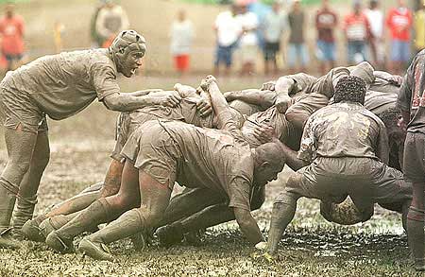
Методология SCRUM
(Схватка)

Slide 103

► Впервые описана Хиротака Такэути и Икудзиро Нонака, 1986
► Является одним из «Agile» процессов
► Итерационность процесса
► Прозрачна для бизнеса
► Заказчик может вносить изменения
► Проблемы быстро идентифицируются
► Разработчики вовлечены в процесс
► Результаты быстро доступны для проверки
► Менеджмент видит прогресс
► Самоопределяющаяся команда
► Продукт разрабатывается в процессе серии итераций (Sprints)

Slide 104



Бывают ситуации, когда хаос гораздо предпочтительнее,
чем порядок и разложение всего и вся по полочкам

Slide 105
Артефакты
► Backlog – cписок всех работ, которые необходимы выполнить
► Backlog sprint – набор работ, которые могут быть реализованы за один этап (Sprint)

Slide 106
Планирование
► Спринт (Sprint) – обычно 30-дневный промежуток времени, за который выполняется реализация заданной функциональности
► Планирование спринта происходит в начале спринта
► Scrum – ежедневная встреча разработчиков
► Демонстрация происходит в конце спринта

Slide 107


Роли в SCRUM
► Основные («Свиньи»):
◦ Владелец продукта
◦ Руководитель (ScrumMaster)
◦ Команда (!)
► Остальные («Куры»):
◦ Пользователи
◦ Клиенты
◦ Эксперты-консультанты

Slide 108
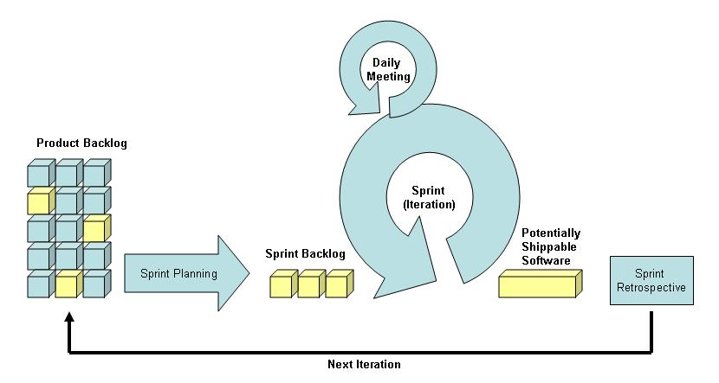
SCRUM

Slide 109
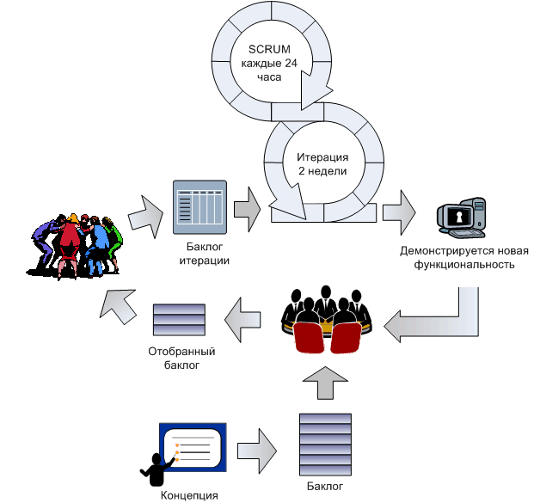
Методология SCRUM

Slide 110
► Заказчик определяет и периодически меняет функциональные требования
► Руководитель проекта расставляет приоритеты
► Формируются небольшие группы (1-6, реже до 9) человек для реализации небольших частей проекта
► Формируется Backlog проекта
► Формируется Sprint backlog для каждой группы
► Выполнение Sprint происходит группой автономно. Руководитель не вправе влиять на Sprint

Slide 111
► Каждая группа ежедневно выполняет схватки (Scrum) (10-30 мин):
◦ Что сделано каждым в предыдущий день?
◦ Что будет сделано каждым в следующий день?
◦ Что мешает работать или повышать производительность?
► Участвовать могут все, говорить только основные участники
► Задача руководителя группы - решать проблемы
► По окончании спринта - встреча с руководителями и заказчиками

Slide 112
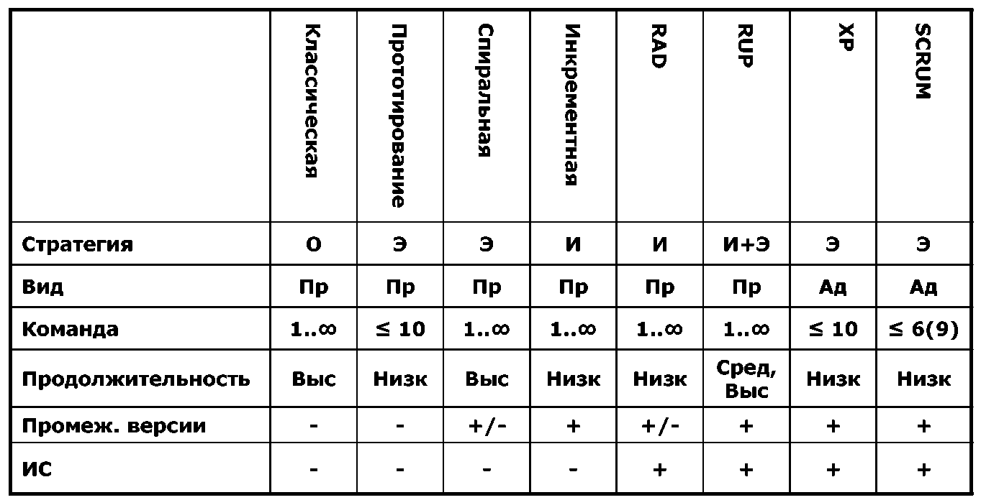
Технологические подходы к проектированию ПО

Slide 113
CASE-технологии
Computer Aided Software/System Engineering – автоматизированная разработка ПО/систем
Существуют САSЕ-технологии, поддерживающие как структурный, так и объектный (в т. ч. компонентный) подход
САSЕ-средства повышают производительность труда программистов и улучшают качество программного обеспечения.
CASE-технологии:
► обеспечивают автоматизированный контроль совместимости спецификаций проекта;
► уменьшают время создания прототипа системы;
► ускоряют процесс проектирования и разработки;
► автоматизируют формирование проектной документации для всех этапов жизненного цикла;
► частично генерируют коды программ для различных платформ разработки;
► поддерживают технологии повторного использования компонентов системы;
► обеспечивают возможность восстановления проектной документации по имеющимся исходным кодам.

Slide 114
Литература
Общая
► Гецци К., Джазаейри М., Мандриоли Д. Основы инженерии программного обеспечения. – СПб.: БХВ-Петербург, 2005. – 832 с.
► Орлов С. Технологии разработки программного обеспечения. Разработка сложных программных систем. Учебное пособие. СПб: Питер, 2003. – 480 с.
► Благодатских В.А. Стандартизация разработки программных средств: учеб. пособие /В.А. Благодатских, В.А. Волнин, К.Ф. Поскакалов. – М. : Финансы и статистика, 2006. – 288 с.
► Брукс Ф. Мифический человеко-месяц или как создаются программные системы. СПб: Символ-Плюс, 2006. – 304 с.
► Д. Кознов. Введение в программную инженерию: Учебный курс. М.: Интуит, 2008.
► П. Дюваль, Э. Гловер. Непрерывная интеграция. Улучшение качества программного обеспечения и снижение риска. М.:Вильямс, 2008. – 240 с.

